Slide 1


ÇEKİLEN ARAÇ BİLGİSİ-2-

Slide 2


Deray
Deray, demiryolu araçlarının hat harici olmasıdır.
Başlıca deray sebepleri:
- Susta arızaları (susta kırık, laçka, susta sehimi bozuk, susta bağlantı parçaları kırık)
- Tekerlek arızaları (boden ince, boden kırık, aks kırık, yatak arızalı, tekerlek laçka, bandaj laçka, tekerlek çapları farklı, vb.)
- Boji, şasi arızaları (boji kırık, şasi kırık)
- Plakdögart arızaları (eğri, çatlak, braga noksan)
- Tampon arızaları (tampon seviyesi düşük veya yüksek, tampon kırık veya noksan)
- Yol arızaları
- Yükleme hataları (fazla ve dengesiz yükleme, gabari taşkınlığı)
- Manevra hataları (şiddetli tampon, makas kilidinin yapılmaması, yarım makas )
- Apletilik olayları
- Yanlış dizi teşkili
- Ray üzerine parça konulması
- Aşırı hız
- Karambol (çarpışma)
- Vagon, tren kaçması

Slide 3
Deray
Deray eden vagonlar atölyelerde gerekli muayene/ kotrol ve bakımları yapılmadan servise verilmez. Bu vagonların hatta konulduğu zaman yapılan ilk muayenesinde arıza tespit edilmemişse bile muayene için atölyeye sevk edilmelidir. (GCU ve RIC gereği)
Hatta konulduğu yerde deraylı vagonun dingillerinin eğrilmiş olup olmadığı tekerlekler arasında (AR ölçümü / E Mesafesi) mesafe (En az 3 noktadan) ölçümü kesinlikle yapılır.

Slide 4
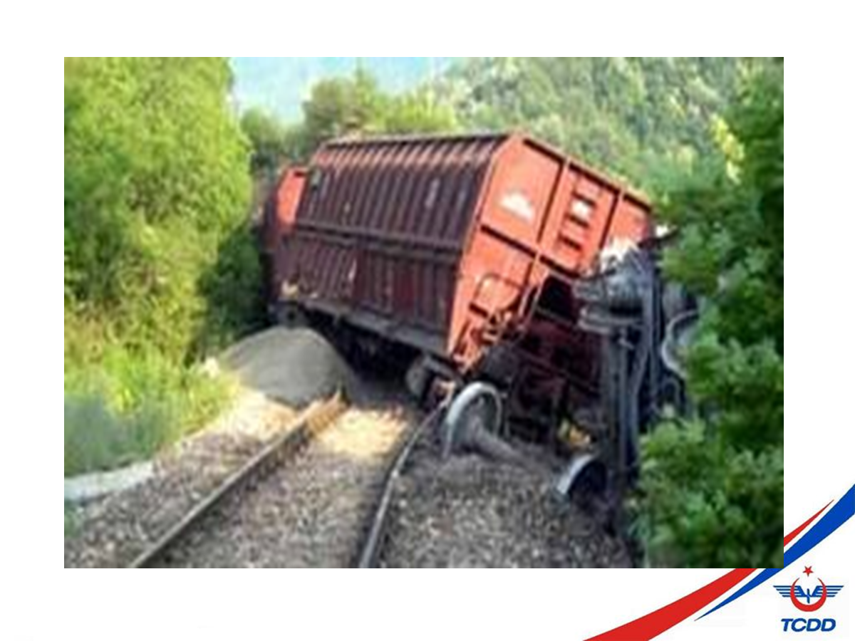
Deray

Slide 5
Vagonların Bakım ve Onarımları Yük Vagonlarının, Yük Furgonlarının ve İdari Hizmet Yük Vagonlarının Tamir Grupları ile Tamir Bakım ve Onarım Süreleri

Slide 6
ECM si TCDD Taşımacılık olan yük vagonları ile yük furgonlarının ve idari hizmet yük vagonlarının tamir grupları ve tamir müddetleri aşağıda belirtilmiştir:
Tamir Tamir
Grubu Grubu Tamir
İşareti İsmi Müddeti
VOA Arıza tamiri Müddetsiz (Gerektiğinde)
VOH Hasar tamiri Müddetsiz (Gerektiğinde)
Revizyon Revizyon tamiri 6 yıl (Sarnıçlar 4 yıl)

Slide 7
Arıza tamiri (VOA)
Tüm yük vagonlarının normal planlı tamirleri dışında servis esnasında herhangi bir aksamında meydana gelen ve parça değiştirmek suretiyle giderilen arızalarının tamiri bu gruba dâhildir. Belirli bir müddeti yoktur. Bu gibi arızaları Vagon Bakım Onarım Atölyeleri ve Vagon Servis Şeflikleri tamir ederler.
b) Hasar tamiri (VOH)
Tüm yük vagonlarının normal planlı tamirleri dışında servis esnasında herhangi bir aksamında meydana gelen ve onarılmak suretiyle giderilen hasarların tamiri bu gruba dahildir. Belirli bir müddeti yoktur. Bu gibi hasarları Vagon Bakım Onarım Atölyeleri ve Vagon Servis Şeflikleri tamir ederler. Hasar, Vagon Bakım Onarım Atölyelerinde tamir edilemez ise vagon ilgili Bakım İşyerlerinden onay alınarak gönderilir.
c) Revizyon tamiri (REV)
Tüm yük vagonlarının YVBK’daki revizyon varyantına (R1, R1.0 ve R1.1) uygun olarak 6 yılda (Sarnıçlar 4 yıl) bir yapılan planlı tamiridir. Bu tamir grubunda YVBK’a göre yapılması belirlenmiş gerekli test ve kontroller ile tamir ve bakımları yapılır. Revizyon tamiri, Vagon Bakım Onarım Atölye Müdürlükleri ile Bakım Temini sertifikasına sahip atölyelerde yapılır.

Slide 8
Yük Vagonlarının, Yük Furgonlarının ve İdari Hizmet Yük Vagonlarının Servis Muayeneleri (SM)
Tüm yük vagonlarının, Trenlerin çıkış istasyonlarındaki hareketinden önce ve varış istasyonlarında tekrar servise hazırlanabilmelerini teminen yapılan kontrol ve muayeneleridir. Belirli bir müddeti yoktur. Trenlerin her servise hazırlanması ve her servis dönüşlerinde; GCU Ek-9 ile 203 nolu Genel Müdürlük emri ile UIC Yükleme kurallarına göre kontrollerinin ve muayenelerinin yapılmasıdır.
Yük vagonları için örnek revizyon skalası:

Slide 9
Yolcu Vagonlarının Tamir Bakım Ve Onarım Süreleri
Arıza tamiri (VOA)
Yolcu vagonlarının normal planlı tamirleri dışında servis esnasında herhangi bir aksamında meydana gelen ve parça değiştirmek suretiyle giderilen arızaların tamiri bu gruba dahildir. Belirli bir müddeti yoktur. Bu gibi arızaları Vagon Bakım Onarım Atölyeleri ve Vagon Servis Şeflikleri tamir ederler. Hasar, Vagon Bakım Onarım Atölyelerinde tamir edilemez ise vagon Araç Bakım Dairesi Başkanlığından onay alınmak suretiyle ilgili bakım temini işyerine (TÜRASAŞ’ Bölge Müdürlüğü vb) gönderilir.
Hasar tamiri (VOH)
Yolcu vagonlarının normal planlı tamirleri dışında servis esnasında herhangi bir aksamında meydana gelen ve onarılmak suretiyle giderilen hasarların tamiri bu gruba dâhildir. Belirli bir müddeti yoktur. Bu gibi hasarları Vagon Bakım Onarım Atölyeleri ve Vagon Servis Şeflikleri tamir ederler. Hasar, Vagon Bakım Onarım Atölyelerinde tamir edilemez ise vagon Araç Bakım Dairesi Başkanlığından onay alınmak suretiyle ilgili bakım temini işyerine (TÜRASAŞ’ Bölge Müdürlüğü vb) gönderilir.

Slide 10
Yolcu Vagonlarının Tamir Bakım Ve Onarım Süreleri
Servis bakımı (S1)
Yolcu vagonlarının trenlerin hareketinden önce servise hazırlanması esnasında yapılan kontrol ve onarımlar bu gruba dâhildir. Belirli bir müddeti yoktur. Trenlerin her servise hazırlanması esnasında temizlik, komple fren sistemi, tampon, koşum takımı, göbek /çanak, kapılar/kaporta, boji ve tekerlek takımları, sustalar, boden ölçüleri, aydınlatma sitemi, pis ve temiz su tesisatları, ısıtma ve iklimlendirme sistemi, akü şarj/deşarj durumu, topraklama kabloları kontrolü, seslendirme kontrolü (anons), apleti sistemi kontrol edilerek aksaklıkların giderilmesidir. Tren teşkilinde ve servis bakımda yapılacak işler, 301 No.lu Genel Emrin VAGON TEKNİSYENLERİ İÇİN VAGONLARIN MUAYENESİNE AİT TEKNİK AÇIKLAMALAR bölümünün TRENLERİN TEŞKİLİ, SEVKİ VE KABULÜNDE VAGONLARIN MUAYENESİNDEKİ ilgili maddelerinde belirtildiği şekilde yapılır. Servis bakımda giderilemeyen aksaklıklar arıza veya hasar tamiri için vagon servis şefliklerine veya Vagon Bakım Onarım Atölyelerine tamir için sevk edilirler.

Slide 11
Yolcu Vagonlarının Tamir Bakım Ve Onarım Süreleri
P1 Periyodik bakımı
Klimalı yolcu vagonlarının her 2 ayda bir yapılan planlı bakımıdır. P1 Periyodik Bakımı Vagon Bakım Onarım Atölye Müdürlüklerinde ve Vagon Servis Şefliklerinde yapılır ve ilgili Genel Müdürlük emrinde belirtildiği şekilde vagon üzeri yazılır.
P2 Periyodik bakımı
Klimalı yolcu vagonlarının yılda bir yapılan planlı bakımıdır. P2 Periyodik Bakımı Genel Müdürlüce yetkilendirilmiş P1 Periyodik Bakımı Vagon Bakım Onarım Atölye Müdürlüklerinde ve Vagon Servis Şefliklerinde yapılır ve ilgili Genel Müdürlük emrinde belirtildiği şekilde vagon üzeri yazılır.

Slide 12
Yolcu Vagonlarının Tamir Bakım Ve Onarım Süreleri
V1 Revizyon tamiri
Yolcu vagonlarının 2 yılda bir yapılan planlı tamiridir. Bu tamir grubunda TTŞ-304’e göre yapılması belirlenmiş muayene, tamir ve bakımlar yapılır. Üç defa V1 revizyon tamiri gören bir yolcu vagonu dördüncü revizyona geldiği zaman V2 büyük tamir yapılır. V1 Revizyon tamiri, Vagon Bakım Onarım Atölye Müdürlükleri ile Araç Bakım Dairesi Başkanlığının onay verdiği yerlerde yapılır ve vagon üzerine yazılır.
V2 Büyük tamir
Yolcu vagonlarının takriben 8-10 yılda bir yapılan planlı tamiridir. V2 büyük tamir Araç Bakım Dairesi Başkanlığının onay verdiği yerlerde yapılır.
V3 Ağır tamir
Yolcu vagonuna tip değişikliği, klima montajı, modernizasyon, boji tadilatı v.s gibi büyük tadilatlar uygulanacağı durumlarda ve Araç Bakım Dairesinin talepleri doğrultusunda, hangi tip tadilatlar yapılacaksa bu tadilat esaslarına göre hazırlanacak şartnameye göre yapılan tamirat grubudur. V3 ağır tamir Araç Bakım Dairesi Başkanlığının onay verdiği yerlerde yapılır.

Slide 13
Yolcu Vagonlarının Tamir Bakım Ve Onarım Süreleri
Revizyon tamiri, büyük tamir veya ağır tamirden çıkan yolcu vagonlarının şasisine, bir dikdörtgen skala içinde tamirden çıkış tarihi ve tamiri yapan Atölyenin kısaltılmış ismi aşağıdaki şekilde yazılacaktır. Dikdörtgen skalanın sol tarafına tamir grubu ne olursa olsun uluslararası tamir işareti olan (Rev.) yazılacaktır.
Yolcu vagonları için örnek revizyon skalası:

Slide 14
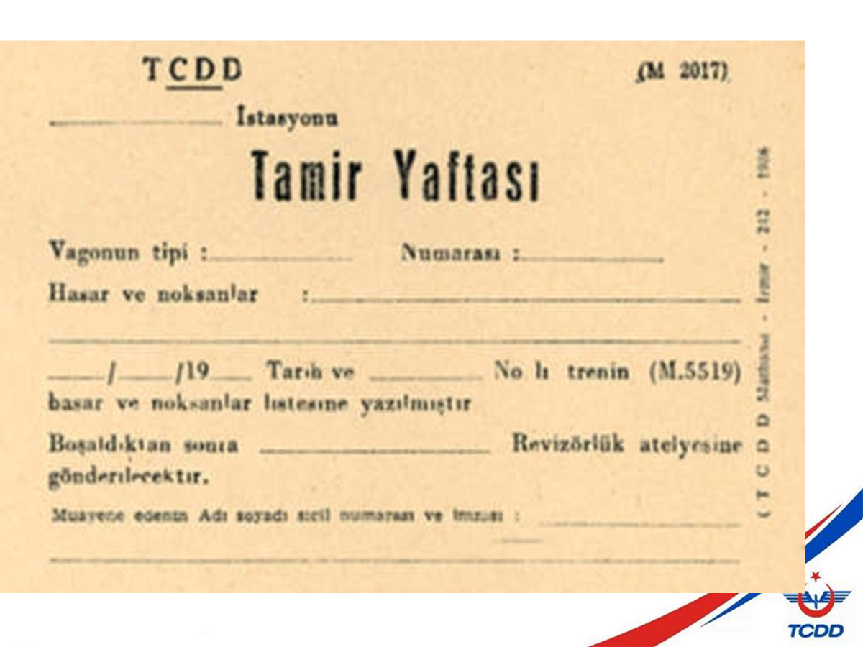
VAGONLAR İÇİN ARIZA MODELLERİ 2017 Model
Vagonun muayenesinde tesbit edilen tamirlik arıza nedeniyle istasyonun adı, vagonun tipi, numarası, hasar ve noksanlıkları, günün tarihi konulduktan sonra muayene eden sicil numarasını yazar, imza eder ve yapıştırır.(Rengi, beyaz zemin üzerine siyah yazı)

Slide 15
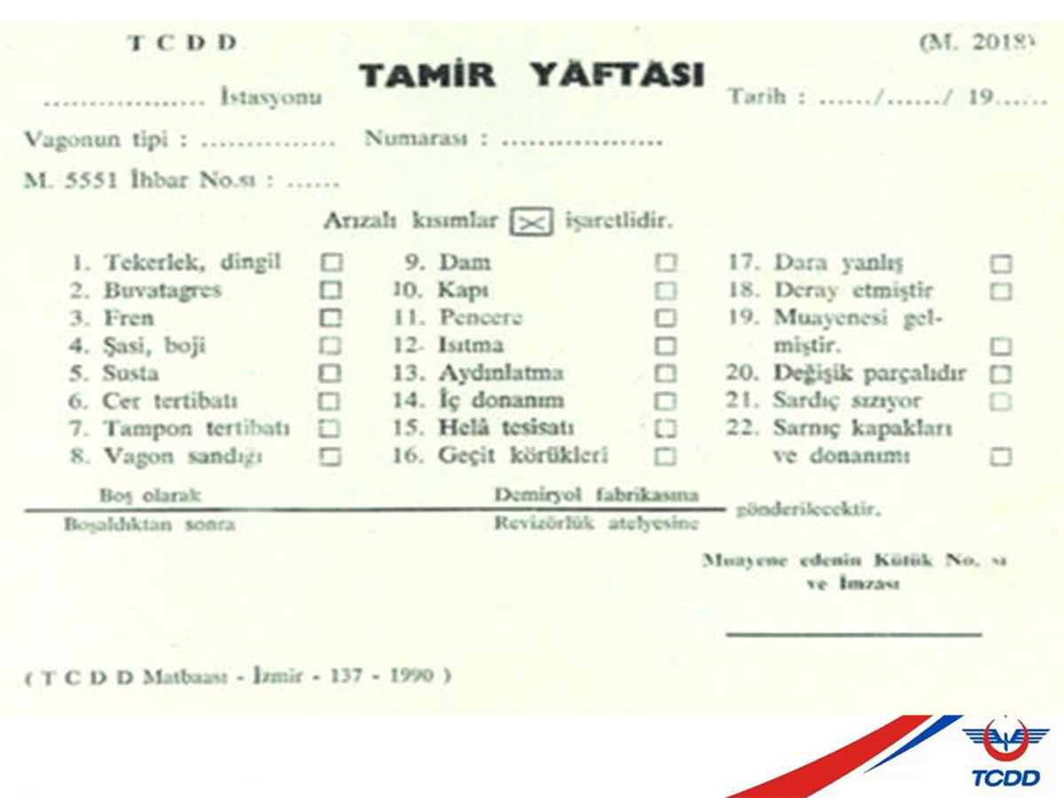
VAGONLAR İÇİN ARIZA MODELLERİ 2018 Model
Vagonun yapılan muayenesinde yafta üzerinde belirlenmiş olan arızalardan birine rastlandığında karşısındaki dikdörtgen boşluğu (x) işareti ile işaretlenir.
İstasyonun adı, günün tarihi, vagonun tipi ve numarası yazılır.
Bu yafta vagonun tamirinin Vagon Bakım Onarım Atelyelerinde mümkün olmadığı arızalar tespit edildiğinde vagonun fabrikaya gönderilmesi icap ettiğinde düzenlenir. Gönderildiği fabrikanın adı ve boşaldıktan sonra iade edileceği Vagon Bakım atelyesi belirtilecektir. Muayeneyi yapıp bu modeli dolduran vagon teknisyeni, altına sicil numarasını yazar, imza eder, ve şaseye yapıştırır.(Rengi, açık yeşil zemin üzeri siyah yazı)

Slide 16
VAGONLAR İÇİN ARIZA MODELLERİ 2019 Model
Tamir edilmeden trene bağlanamaz modelidir. Vagonda tesbit edilen tamirlik arıza nedeniyle kırmızı renkteki tamir yaftasına istasyonun adı, vagon tipi, numarası, günün tarihi ve 2077 model ihbar numarası yazıldıktan sonra trene bağlanamama hasar sebebi kısaca açıklanır. Modeli dolduran revizör sicil numarasını yazar, imza eder ve vagon şasesine

Slide 17
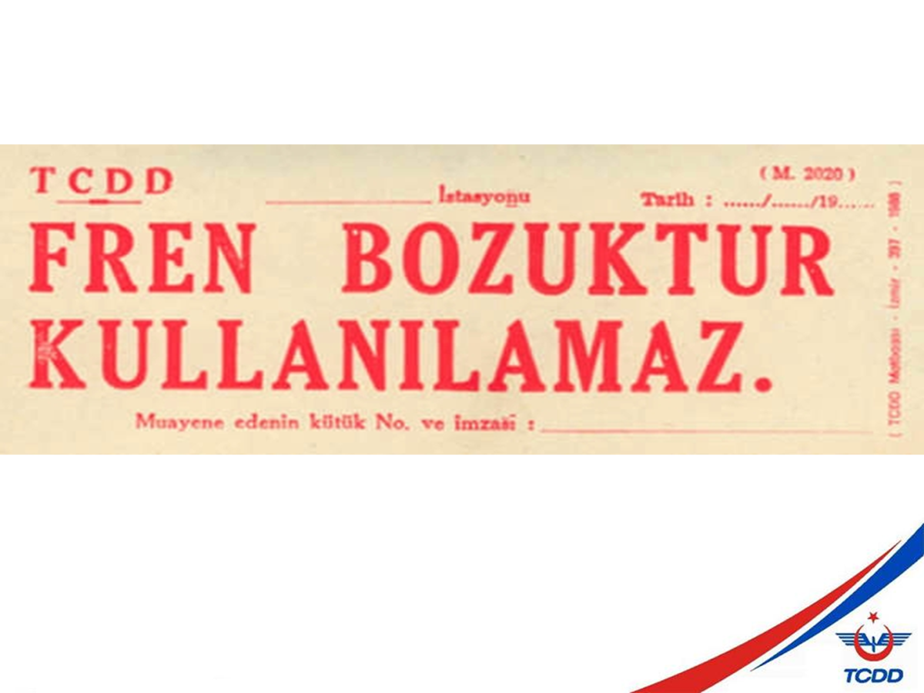
VAGONLAR İÇİN ARIZA MODELLERİ 2020 Model
Bu model vagonun yapılan muayenesinde fren tesisatında tesbit edilen herhangi bir arızadan dolayı freni iptal edilen vagonların iptal kolu yakınına yapıştırılır. Model üzerindeki boşluğa İstasyonun adı yazılır. Günü, tarihi atıldıktan sonra muayene eden vagon teknisyeni sicil numarasını yazar, imza eder ve yapıştırır.(Rengi, beyaz zemin üzeri kırmızı yazı)

Slide 18
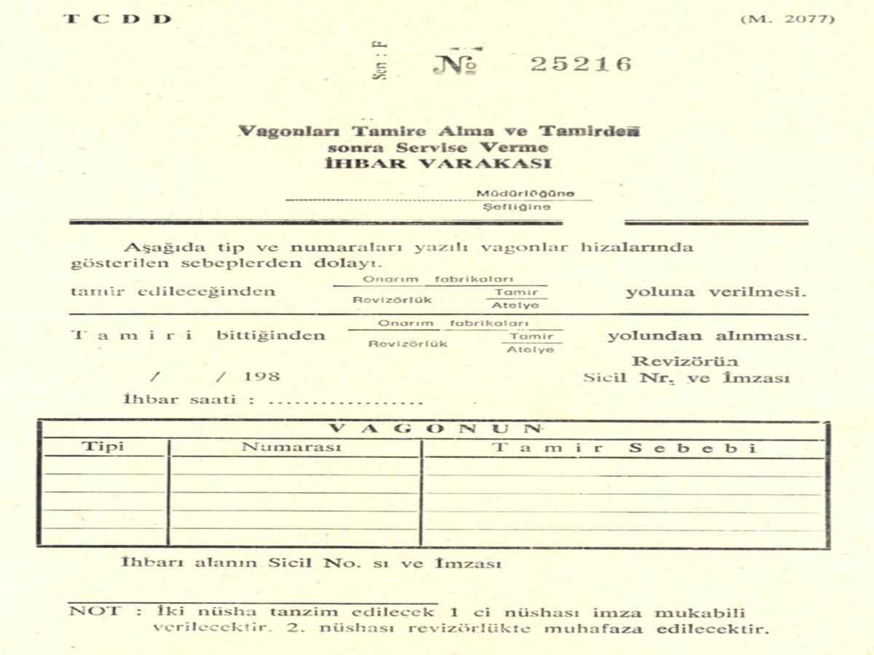
VAGONLAR İÇİN ARIZA MODELLERİ 2077 Model
Tamire tutma ve tamirden sonra servise verme ihbar varakasıdır. Bu belge dizide bulunan vagonlarda tesbit edilen arızalarına göre üzerlerine uygun modeller konulduktan sonra katar dizisinde manevra ile kesilerek tamir atelyesi hattına verilmesi ve de tamirden çıkan vagonların tamir atelyeleri hattından alınarak servise verilmesi için doldurulur. Vagonların muntazam olarak tamire verilmeleri ve çıkışlarında servise verilmelerini sağlar. A nüshası imza mukabili Lojistik Müdürlüğüne veya şefliğine verilir, B nüshası Vagon Bakım işyerleri dosyalarında saklanır.(Rengi, beyaz zemin üzeri siyah yazı)( Bu Model kky/abys ‘de bildirim oluşturulduğunda , bildirim içerisinde dijital olarak servisten alma ve verme olarak düzenlenmektedir.)

Slide 19
VAGONLAR İÇİN ARIZA MODELLERİ 5551 Model
Muayene yapılan vagonda Vagon atelyelerince arızalar tesbit edildiğinde bu model üzerinde arıza ile ilgili hane (x) işareti ile işaretlenir. İstasyonun adı, vagon tipi ve numarası, günün tarihi ve vagonun geldiği katar numarası yazıldıktan sonra aşağıya bu vagon üzerinde hangi modelle, hangi fabrikaya gönderildiği yazılır. Modelin altındaki bildirme tarihi, Lojistik şefinin sicil numarası ve imzası, muayene eden vagon teknisyeninin sicil numarası ve imzası tamamlandıktan sonra modelin A nüshası fabrikaya, B nüshası trafik cetveline işlendikten sonra vagon sevk edilir. C nüshası dosyada saklanır. (Rengi, sarı zemin üzeri siyah yazı)

Slide 20
VAGONLAR İÇİN ARIZA MODELLERİ 5519 Model
Teşkil edilen trenler için düzenlenir. Teşkilat garlarında katarlar teşkil edilirken katara verilen vagonların yapılan muayenelerinde görülen eksiklikler ve noksanlıklar bu modelde belirtilerek altı katarı teşkil edenlerce müştereken imzalanır. Aynı vagonlar varış garında teslim edilirken de aynı noksanlıklar muayene edilerek karşılaştırılır. Değişiklikler varsa modelin arkasına işlenir.
Teslim eden ve teslim alan tren şefi tarafından imzalanır.

Slide 21
Trenlerin Muayenesi
Vagonların Muayenesi: Vagonların muayeneleri, çıkış ve varış istasyonları ile gerekli olan ara istasyonlarda (VI-5 tamimde belirtilen Revizörlük birimi bulunan ara istasyonlar) yapılır. Ayrıca tren personeli tarafından bir olumsuzluk olasılığı değerlendirildiğinde trafik gereği uygun yerlerde de yapılabilir.
Yük Trenlerinin Muayenesi: Sefere çıkacak her yük treninde vagonlar, GCU Ek-9’a göre vagon teknisyenlerince çıkış, ara ve varış muayenesi yapılır.
Muayene yerler: Teşkilat gar ve ara istasyonlardaki muayeneler Araç Bakım İşyerlerini gösterir VI-5 numaralı tamimde belirtilen yerlerde yapılır.
Yük Trenlerinin Muayenesi: Sefere çıkacak her yük treninde vagonlar, GCU Ek-9’a göre vagon teknisyenlerince çıkış, ara ve varış muayenesi yapılır.
Yolcu Trenlerinin Muayenesi: Sefere çıkacak her yolcu trenindeki vagonlar, RIC Ek-9’a göre vagon teknisyenlerince çıkış, ara ve varış muayenesi yapılır.
Diğer Trenlerin Muayenesi (TCDD Taşımacılık Dışındaki Trenler)
TCDD Taşımacılık personeli, Tren İşletmecisi şirketimizin olmadığı trenlerin (DTİ=Körfez Ulaşım, Omsan, İzban vb ) muayenesinden aksine bir emir olmadığı sürece sorumlu değildir.

Slide 22
PNÖMATİK VE FREN BİLGİSİ
İnsanların daha iyi bir yaşam sürdürebilmesi, işlerinin daha da kolaylaştırılabilmesi için çok değişik düzeneklerden faydalandıkları bilinmektedir. Bu düzeneklerin çalıştırılabilmesi için değişik enerji türleri kullanılmaktadır. Isı, elektrik, ışık, mekanik, kimyasal, güneş enerjisi bu enerji türlerinden bazılarıdır. Enerjinin kolay elde edilmesi, bol miktarda bulunması ve maliyetinin düşük olması bir tercih nedenidir. Basınçlı hava da bu özelliklere uyan bir enerjidir. Atmosferde bol miktarda bulunan havadan insanların çok eskiden beri bir enerji kaynağı olarak faydalandıkları bilinmektedir. Örneğin; yel değirmenleri rüzgar basıncıyla çalışan en basit düzeneklerdendir.
Havanın basınç etkisiyle düzenekleri çalıştırma gücü, insanları hava ile çalışan sistemleri araştırma ve geliştirmeye itmiştir. Atmosferde bol miktarda bulunan havanın basıncı kapalı kaplarda yükseltilerek, mekanik parçalar üzerine etki ettirilerek kontrollü bir kuvvet elde edilmesini sağlamıştır. Bu şekilde çalışan, yani basınçlı hava ile çalışan sistemlere “pnömatik sistemler” denir.
Endüstrinin hemen hemen bütün alanlarında işin sıkılması, gevşetilmesi, doğrusal veya dairesel hareketlerin üretilmesi gibi çeşitli işlemler, pnömatik sistemlerden yararlanıldığında daha ekonomik ve çok hızlı hareketler üretilebilmektedir.

Slide 23
PNÖMATİK VE FREN BİLGİSİ
Pnömatik Sistemin Üstünlükleri
1. Pnömatik enerjinin kaynağı olan hava atmosferden sınırsız olarak elde edilebilir.
2. Basınçlı hava uzak mesafelere taşınabilir.
3. Basınçlı hava ısı değişmelerine karşı duyarlı değildir, ateş alma tehlikesi olmadığı için sıcak ortamlarda emniyetle kullanılabilir.
4. Hava temizdir, meydana gelecek sızıntılar çevreyi kirletmez.
5. Devre elemanları basit ve ucuzdur.
6. Yüksek hız elde edilmektedir. Piston hızı(l m/s-2 m/s) değerlerine erişebilir.
7. Aşırı yüklenmelere karşı emniyetlidir.
8. Hız ve üretilen kuvvet değişik değerlere ayarlanabilir.

Slide 24
PNÖMATİK VE FREN BİLGİSİ
Pnömatik Sistemin Dezavantajları
1. Pnömatik sistemde kullanılan enerjinin(havanın) sıkışabilir olması nedeniyle, piston hızını her zaman istenilen değerlerde elde etmek, bütün şartlarda ayni düzeyde tutmak mümkün olamaz.
2. Uygun şekilde yağlayıcı ve filtre kullanılmadığı zaman sürtünme artar ve hareket güçleşir.
3. Havanın içine karışmış olan nem(su buharı) yağlama işlemi yeterli olmadığı zamanlarda paslanmaya yol açabilir.
4. Normal çalışma basıncı 6-7 bar olduğu için pnömatik sistemde elde edilecek itme ve çekme kuvvetleri 2000 kilogram ile 3000 kilogram arasında değişir. Hava sıkışabilir olduğu için büyük kuvvetler elde edilememektedir.
5. Görevini tamamlayan hava egzos hattından atmosfere atıldığı için sürekli hava sarfiyatı olur, bu durum maliyeti arttırır.
6. Egzos hattından atmosfere atılan hava, susturucu takılmadığı zaman çalışanları rahatsız eden bir ses çıkarır.

Slide 25
PNÖMATİK VE FREN BİLGİSİ
Pnömatik Sistemin Uygulama Alanları
Basınçlı hava ile çalışan sistemlerin birçok avantajlarının olması endüstriyel hayatta birçok kullanım alanı bulmuştur. Pnömatik sistemlerin uygulama alanını seçerken genellikle hızlı hareketin fakat küçük kuvvetlerin(maksimum 3000 kg.) yeterli olduğu yerler, temizlik ve emniyetli çalışmanın gerektirdiği şartlar dikkate alınır.
Demiryollarında da çeken ve çekilen araçların fren sistemleri ile yardımcı devrelerin çalıştırılmasında basınçlı havadan yararlanılır. Atmosfer havası kompresörlerde sıkıştırılarak basıncı yükseltilir ve depolara doldurulur. Basınçlı hava gerekli oldukça makinist veya modrabl musluklarından geçirilerek, basıncı ayarlanır, çeşitli valflerle yönlendirilir ve fren silindirlerinde mekanik güce dönüştürülerek dönen tekerlekler üzerinde sürtünme etkisiyle frenleme gerçekleştirilir. Basınçlı havanın yönlendirilmesi hava basıncı ile çalışan valfler ile olduğu gibi bu valfleri çalıştıran elektrikli mağnetler de olabilir. Bu tip, sistemlere de elektropnömatik sistemler denir.

Slide 26
PNÖMATİK VE FREN BİLGİSİ
Pnömatik Sistemi Oluşturan Genel Ana Parçalar
Pnömatik sistemde kullanılan genel ana parçalar, yapılan düzeneklerin özelliklerine göre değişiklikler gösterirler. Basınçlı havayı üreten kompresörlere hareket veren, genel olarak motorlardır. Buna göre pnömatik sistemi oluşturan genel ana parçalar aşağıdaki gibidir.

Slide 27
DEMİRYOLU ARAÇLARINDA KULLANILAN FRENLER
Demiryolu ulaşımında kullanılan lokomotif ve vagonların hareket ettirilmesi ve hız artışlarının sağlanabilmesi için lokomotifler üzerinde elde edilen cer gücü kullanılır. Cer gücü ile hareket eden bu araçların, gerektiğinde hızlarının yavaşlatılıp hareketlerinin kontrol altına alınması ve istenilen yerde durdurulabilmesi bir zorunluluktur.
Bunun için cer gücü ile hareket eden trenlerin hızlarının azaltılıp durdurulabilmesi için hareket halinde oluşan kinetik enerjinin azaltılması ve tamamen yok edilmesi gerekir. Yani bu araçların süratlerini azaltmak veya durdurmak için cer gücünün itme veya çekme kuvvetinin tersi yönünde bir kuvvetin uygulanması gerekir. Harekete karşı uygulanan bu kuvvete fren kuvveti denir. Fren kuvveti uygulandığında ve harekete karşı büyük olduğunda fren gerçekleşir.
Fren kuvveti, basınçlı hava etkisinin mekaniksel güce dönüştürülerek tekerleklerin dönüşüne ters yönde bir sürtünme kuvveti ile oluşur. Bunun için de tekerleklerin dönüşünü engelleyen fren baskı parçaları kullanılır. Yukarıdaki değerlendirmelere göre freni şu şekilde tanımlayabiliriz;
Fren : Hareket halindeki bir aracın itici veya çekici gücünü yok ederek önce hızını azaltan, daha sonra durduran ve durdurduktan sonra bulunduğu yerde sabit tutan etkiye fren denir.

Slide 28
DEMİRYOLU ARAÇLARINDA KULLANILAN FRENLER
Fren Çeşitleri
A. Yardımcı Frenler
1. Dinamik fren
2. Hidrodinamik fren
3. Manyetik fren
4. Susta yüklü park freni
5. El freni
B. Basınçlı Hava Freni
1. Direkt etkili basınçlı hava freni (modrabl freni)
2. Endirekt etkili basınçlı hava freni (makinist musluğu freni)
a. Tesir bakımından
- Yavaş Tesirli (G )
- Seri tesirli ( P )
b. Çözme bakımından
- Tek çözmeli
- Çok çözmeli
3. Sürtünme etkisine göre basınçlı hava freni
a. Sabolu frenler
b. Balatalı frenler

Slide 29
DEMİRYOLU ARAÇLARINDA KULLANILAN FRENLER Dinamik fren
Cer motoru ile tahrik edilen lokomotiflerde cer motorları generatör(üreteç) olarak çalıştırılarak tekerleklerin dönüşüne karşı elektromanyetik bir direnç oluşturularak yapılan bir frenleme veya hız sabitlemesidir. Cer durumunda cer dişleri aracılığı ile aksları döndüren cer motorları, makinist tarafından lokomotif dinamik fren durumuna getirildiğinde bir elektrik motoru gibi (dinamo) üretici duruma geçer. Tahrik kuvvetini, hareket verdiği dingillerden alır. Dingillerden aldığı hareketle ürettiği elektrik akımını kendisine yardımcı parçalarla birlikte, dingilerin dönüşünü engelleyen karşı bir kuvvet olarak kullanılır.
Dinamik fren durumunda cer motorlarının ürettiği elektrik enerjisi önce ısı enerjisine dönüşür, daha sonra ısı enerjisi havaya intikal ettirilerek yok edilmek suretiyle dingillerin dönüşüne ters bir kuvvet oluşturur. Enerjinin ısıya dönüştürülmesi dirençlerle olur ve dirençlerdeki ısının da havaya geçirilmesi işi cer motoru hava üfürücüleri sayesinde olur. Treni durdurmak amacıyla kullanılmayıp lokomotif hızının sabit tutulması için kullanılmaktadır. Özellikle rampa inişlerinde çok yararlı bir yardımcı frendir. Sabo yada balata gibi aşınan parçası olmadığından ekonomik bir frenlemedir.

Slide 30
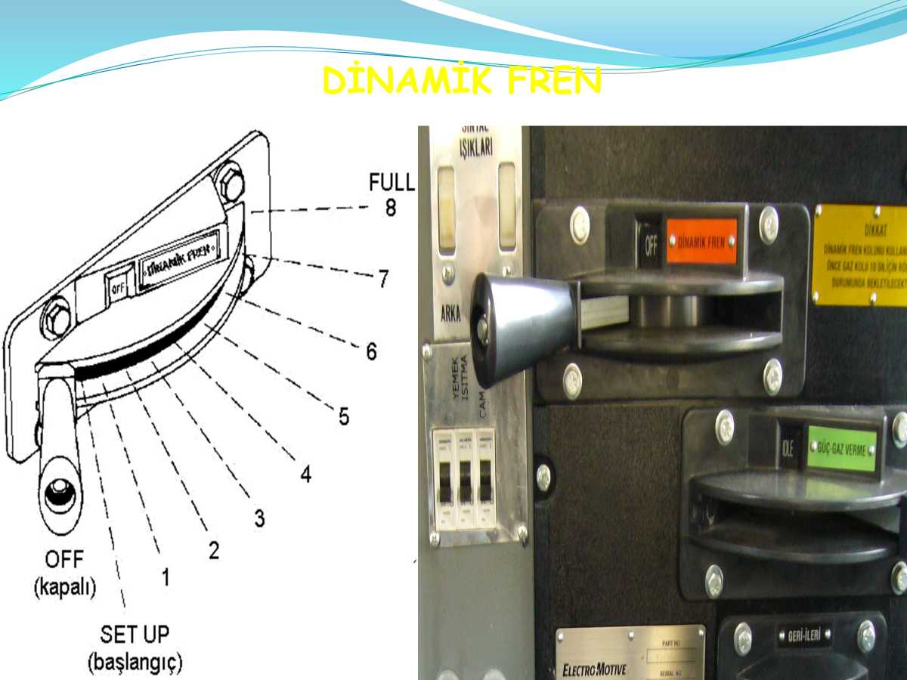
DEMİRYOLU ARAÇLARINDA KULLANILAN FRENLER Dinamik fren

Slide 31
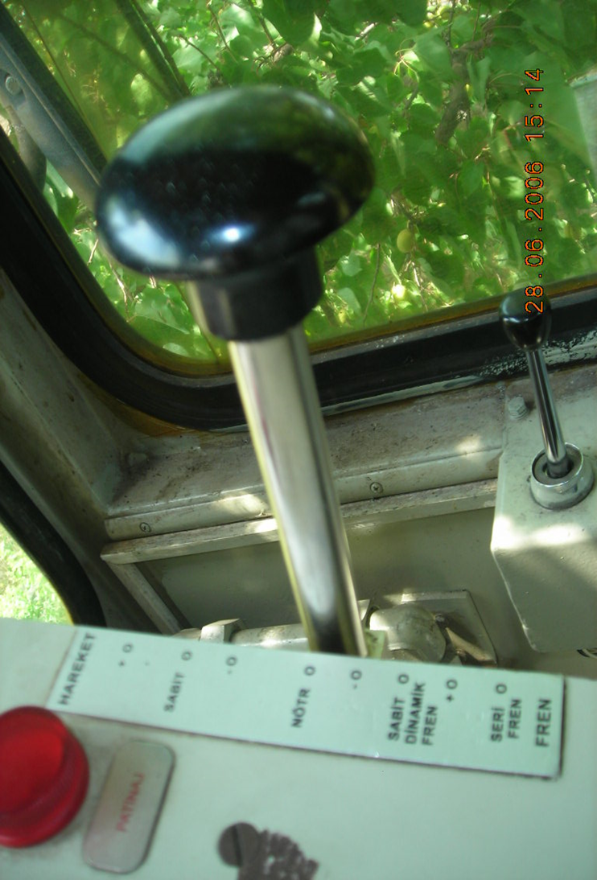
DEMİRYOLU ARAÇLARINDA KULLANILAN FRENLER HİDRODinamik fren
Bu fren sistemi güç aktarma organları, hidrolik şanzımanlı olan lokomotiflerde kullanılır. Bu frenin oluşabilmesi için lokomotifin ileri veya geri pozisyonunda hareket halinde iken gidiş yönünün tersi istikametinde şanzımana hareket verip turbo şanzıman içindeki tork konvertörünü ters istikamete dönmeye çalıştırılarak hidrodinamik frenleme sağlanır. Lokomotifin hava freni kullanılmadan hidrodinamik fren ile lokomotife fren yapılmasını sağlayan bir sistemdir.

Slide 32
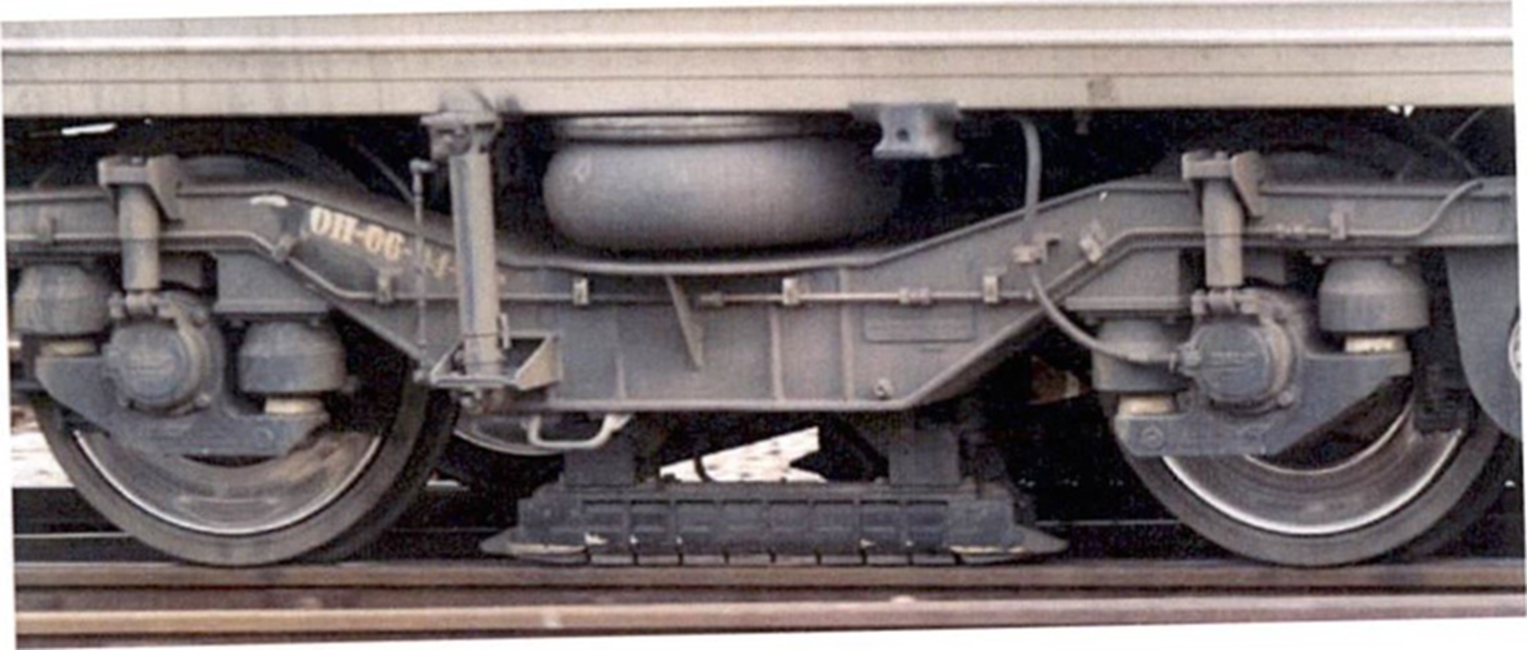
DEMİRYOLU ARAÇLARINDA KULLANILAN FRENLER MANYETİK fren
Demiryolu araçlarında ilave fren olarak kullanılan manyetik frenlerin tekerleklerle bir ilgisi yoktur. Manyetik fren pabucu çelik bir kasa içine yerleştirilmiş olan güçlü bir elektrik bobini ve bu kasa altına takılmış demir kızaklardan ibarettir. Fren yapma sırasında elektro pnömatik kumanda ile bu pabuçlar raya indirilir ve aynı anda bobine akım verilir. Bobinin meydana getirdiği manyetik güçle pabuç raya yapışarak vasıtanın frenlemesini sağlar. Manyetik fren pabucun kaldırılması ise yay gücü v.b.türdeki sistemler vasıtasıyla gerçekleşir.

Slide 33
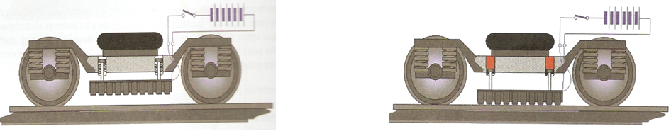
DEMİRYOLU ARAÇLARINDA KULLANILAN FRENLER MANYETİK fren

Slide 34
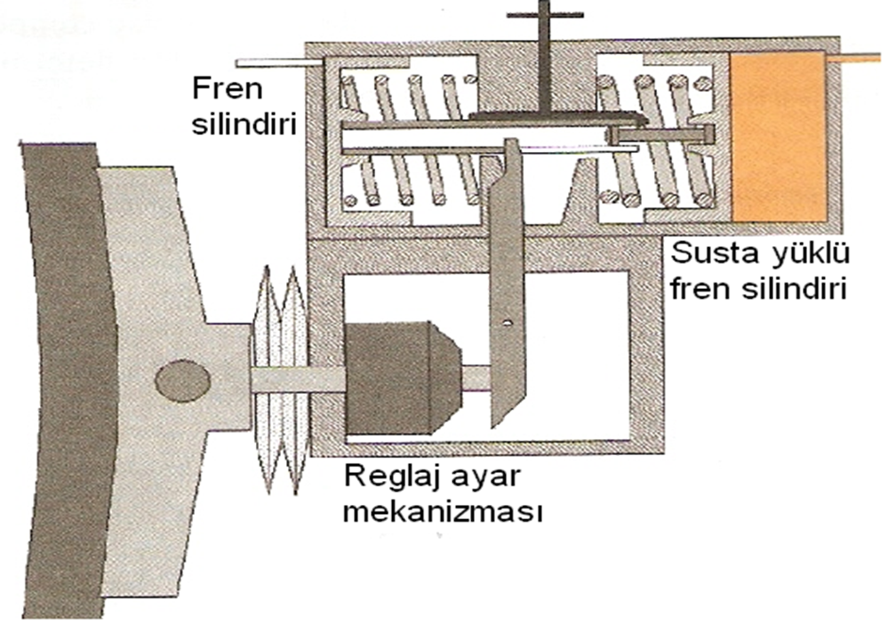
DEMİRYOLU ARAÇLARINDA KULLANILAN FRENLER SUSTA YÜKLÜ PARK fren
Blok fren mekanizması kullanılan lokomotiflerde park freni olarak kullanılan bu frenlemede susta yüklü fren silindiri içerisinde basınçlı hava ile baskı altında tutulan fren saboları tekerleklere baskı oluşturması ile gerçekleşen bir frendir. Susta yüklü fren silindiri içerisine basınçlı hava gönderildiğinde freni tahliye(çözer) eder.

Slide 35
DEMİRYOLU ARAÇLARINDA KULLANILAN FRENLER Basınçlı Hava FrenLERİ
Demiryollarında genel olarak basınçlı hava freni kullanılır. Basınçlı hava lokomotif üzerindeki kompresörler tarafından üretilerek ana depolara gönderilerek depolanır. Makinist, makinist musluğu vasıtasıyla ana depo havasının basıncını düşürerek vagonların kondüvit hattına gönderir. Basınçlı kondüvit havası, vagonlar üzerinde bulunan üç yollu musluklar vasıtasıyla fren silindirlerinde mekaniksel güce dönüştürülerek, tekerlekler üzerindeki sabolara veya balatalara aktarılmasını sağlar. Havanın fren silindirlerine etki ettirilmesi bakımından basınçlı hava frenleri direkt etkili ve endirekt etkili olmak üzere ikiye ayrılırlar.
Demiryollarında dizilerin frenlenmesi için UIC’ce belirlenmiş ana fren tipi endirekt etkili basınçlı hava frenidir.

Slide 36
DEMİRYOLU ARAÇLARINDA KULLANILAN FRENLER Direkt etkili basınçlı hava freni
Ana depo havasının modrabl musluğu vasıtasıyla basıncı ayarlanıp doğrudan fren silindirlerine gönderilmesi ile freni gerçekleştirir ve fren silindirleri havasının yine modrabl musluğu vasıtasıyla atmosfere atılması ile freni çözdürür. Yalnızca lokomotifi frenler veya çözer. Vagonları frenlemede kullanılmaz, vagonlarda böyle bir fren sistemi yoktur.

Slide 37

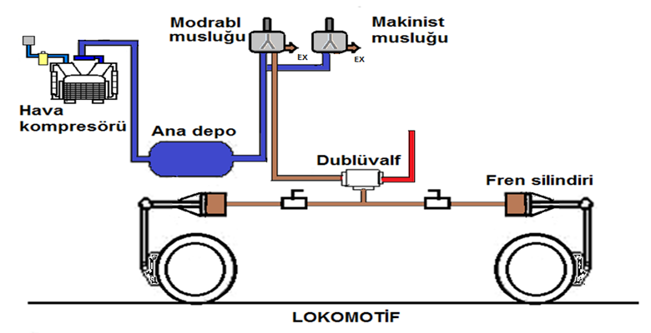
DEMİRYOLU ARAÇLARINDA KULLANILAN FRENLER Direkt etkili basınçlı hava freni

Slide 38
DEMİRYOLU ARAÇLARINDA KULLANILAN FRENLER ENDirekt etkili basınçlı hava freni
Kondüvit havasının kullanılmasıyla oluşan otomatik bir frendir. Ana depo havası makinist musluğu ayar çantasından geçirilerek 5 atm.lik kondüvit havası oluşur. Endirekt fren sistemini kondüvit basıncının etkisiyle fren yapma ve çözme durumuna getiren bir üç yollu (triblivalf) idare ventili kullanılır. Demiryollarında kullanılan esas fren, endirekt etkili basınçlı hava freni olup, bu fren kondüvit basıncına göre otomatik olarak gerçekleşir.

Slide 39
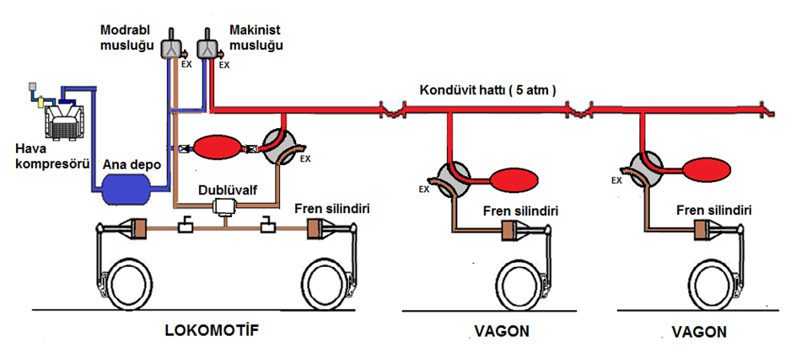
DEMİRYOLU ARAÇLARINDA KULLANILAN FRENLER ENDirekt etkili basınçlı hava freni

Slide 40
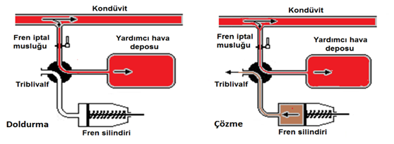
DEMİRYOLU ARAÇLARINDA KULLANILAN FRENLER ENDirekt etkili basınçlı hava freni
Endirekt basınçlı hava freninin uygulayıcısı olan triblivalfin basit çalışma durumları aşağıdaki gibidir;
1. Doldurma ve çözme : Kondüvit havasını yardımcı hava deposuna doldurur, aynı zamanda fren silindir havasını kendi üzerinden dışarıya irtibatlandırır.

Slide 41
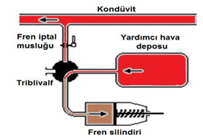
DEMİRYOLU ARAÇLARINDA KULLANILAN FRENLER ENDirekt etkili basınçlı hava freni
2. Frenleme : Yardımcı depo havasını fren silindirlerine göndererek frenlemeyi sağlar.

Slide 42
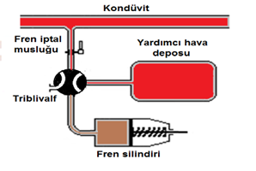
DEMİRYOLU ARAÇLARINDA KULLANILAN FRENLER ENDirekt etkili basınçlı hava freni
3. İnkıta(Sabit) : Kondüvitle yardımcı hava deposu, yardımcı hava deposu ile fren silindiri ve fren silindiriyle atmosfer(dışarı) arasındaki irtibatı keser.

Slide 43
DEMİRYOLU ARAÇLARINDA KULLANILAN FRENLER ENDirekt etkili basınçlı hava freni
a. Tesir Bakımından : Fren silindirlerine idare ventili vasıtasıyla gönderilen veya boşaltılan havanın kısa veya uzun zamanda olması sağlanmalıdır. Bu zaman süresi yük veya yolcu durumuna göre değişir. Basınçlı havanın dolması veya boşalması kısa zamanda oluyorsa yani taşıt seri olarak frene geçip çözüyorsa seri tesirli, basınçlı hava uzun zamanda yükselir veya düşerse buna da yavaş tesirli fren denir.
b. Çözme Bakımından : Fren silindirleri içerisindeki havanın idare ventili üzerinden dışarıya boşaltılması tek bir kademede sağlanıyorsa, tek çözmeli, iki veya daha fazla kademede sağlanıyorsa çok çözmeli fren denir. UIC talimatnamelerine göre trenlerde çok çözmeli idare ventilleri kullanılması gerekir.

Slide 44
DEMİRYOLU ARAÇLARINDA KULLANILAN FRENLER Sürtünme Etkisine Göre Basınçlı Hava Frenleri
Basınçlı hava etkisi fren silindirlerinde mekaniksel güce dönüştükten sonra, bu güç fren çubukları vasıtası ile sürtünme parçaları üzerine iletilir. Sürtünme parçaları genellikle tekerlekler üzerinde ters bir sürtünme ve durdurma kuvveti oluşturarak durdurma etkisi gösterirler.
a. Sabolu Frenler : Demiryolu taşıtlarında en çok kullanılan frenlerdir. Sabo adı verilen fren pabuçlarının tekerlek yuvarlanma yüzeyine sürtünmesinden oluşan sürtünme kuvvetinin fren kuvveti olarak kullanılmasını sağlayan fren sistemidir.
Sabonun tekerleğe basması bir baskı kuvveti ile temin edilir. Bu baskı kuvveti el ile temin ediliyor ise el freni,basınçlı hava ile temin ediliyorsa basınçlı hava freni adını alır. Demiryolu taşıtlarında esas frenleme aracı olarak sabolu tip basınçlı hava frenleri kullanılır. Sabo adını verdiğimiz fren pabuçları dökme demir veya karma mamülden(kompozit) özel bir biçim verilerek imal edilirler. Sabolar 60 mm. kalınlığında imal edilir ve kalınlığı 10 mm.ye düşünce değiştirilirler.

Slide 45
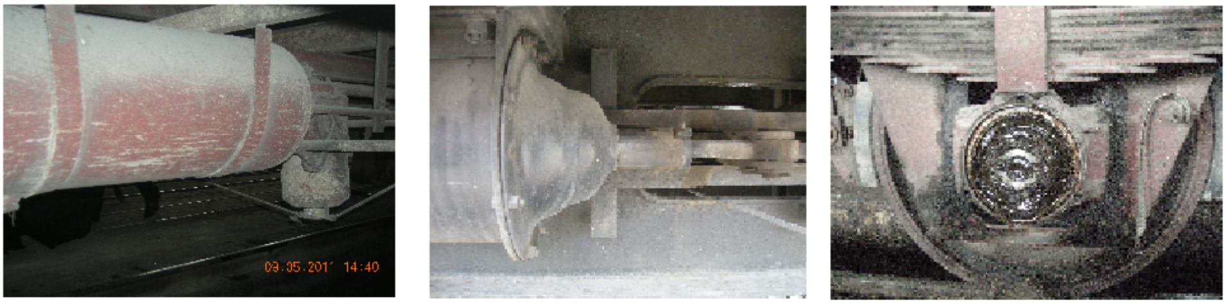
DEMİRYOLU ARAÇLARINDA KULLANILAN FRENLER Sürtünme Etkisine Göre Basınçlı Hava Frenleri

Slide 46
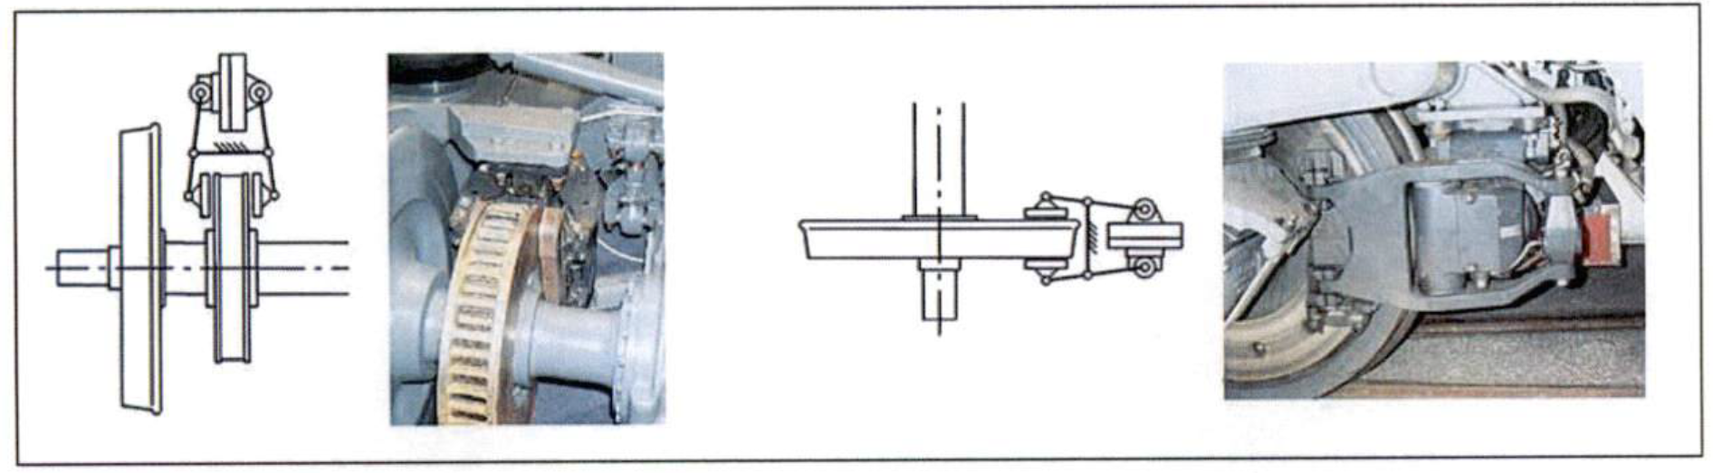
DEMİRYOLU ARAÇLARINDA KULLANILAN FRENLER Sürtünme Etkisine Göre Basınçlı Hava Frenleri
b. Balatalı Frenler : Bu tip frenlerde balatalar tekerlek dingiline bağlı bir tambura veya diske basarlar ,diğer bir adı da diskli frendir. Balataların tambur veya diske basması basınçlı hava etkisi ile olur. Genellikle yüksek hızlı vasıtalarda kullanılır. Sabolara nazaran daha uzun süre dayanırlar.

Slide 47
Basınçlı hava fren tekniğine ait tanımlar
• Nominal basınç : Çözülmüş frendeki kondüvit basıncıdır. UIC talimatına göre bu değer 5 kg/cm2 dir.
• Çok çözümlü fren : Fren silindir basıncını triblivalf, kademe kademe düşürmeye müsaade ediyorsa, o fren çok çözümlüdür. UIC talimatına göre milletlerarası nakliyatta, yalnız çok çözümlü frenlerin kullanılmasına müsaade edilir.
• Değiştirme ağırlığı : Vagonun darası ile kısmi yükün toplamıdır. Fren ağırlık plakasında ton cinsinden gösterilir.
• Depoların doldurma zamanı : Kumanda hücresi ve ithar deposunda(veya yardımcı depoda) basıncın yükselmeye başlamasından 4,8 kg/cm2 ye erişinceye kadar geçen zamandır.
• Fren ağırlığı : Frenin ton cinsinden takatini bildirir. Bu UlC talimatlarına göre hesaplanır.
• Özgül sabo basıncı : l cm2 sabo yüzeyine gelen baskı kuvvetine denir.
• Frenleme oranı : Toplam sabo kuvvetinin vagon ağırlığına(meselâ: dara veya toplam ağırlık) yüzde olarak oranıdır.

Slide 48
Basınçlı hava fren tekniğine ait tanımlar
• Fren silindiri çözme zamanı : Tam bir işletme freninden sonra, fren silindirindeki basıncın inkıtasız olarak düşmeye başlamasından, basınç 0,4 kg/cm2 ye düşünceye kadar geçen zamandır.
• Fren silindiri doldurma zamanı : Fren silindirindeki basıncın yükselmeye başlamasından en büyük değerinin %95’ini buluncaya kadar geçen zamandır.
• Kaçak telâfisi : Fren silindiri veya boru donanımı kaçağından meydana gelen basınç kayıplarının triblivalfçe telâfi edilmesidir.
• Tam işletme freni(tam fren) : Kondüvit basıncı 5 kg/cm2(nominal basınç)dan inkıtasız 3,5 kg/cm2ye düşürüldüğünde meydana gelir. Böylece fren silindir basıncı en büyük değerine yükselir.
• Kademe işletme freni : Kondüvit basıncı kademeli olarak boşaltıldığı zaman meydana gelir. Kademelere, kondüvit basıncı 3,5 kg/cm2 ye düşünceye kadar devam edilebilir ve böylece en büyük fren silindir basıncı elde edilmiş olur.
• İmdat freni : İmdat freni teçhizatını hareket ettirerek kondüvit basıncını tamamen boşaltmak ve kısa zamanda fren silindir basıncının en büyük değerine erişmesini sağlayan seri bir frendir.

Slide 49
Basınçlı hava fren tekniğine ait tanımlar
• Nominal basınçtan fazla basınçla dolma : Kondüvit ve ithar depolarının normal basınç olan 5 kg/cm2nin üstündeki basınçla dolmuş olarak kalmasına denir.
• Otomatik basınç muhafazası : Basınç kayıpları triblivalfçe otomatik olarak telâfi ediliyorsa, o fren otomatik basınç muhafazalıdır. O taktirde, kaçaklara rağmen, fren silindir basıncı aynı değerde muhafaza edilmektedir.
• Otomatik tesirli : Her endirekt fren otomatik tesirlidir. Katar kopmalarında, kondüvit basıncı tahliye olmakla, otomatik olarak seri fren yapılır.
• Tükenmezlik : Arka arkaya, sık ve çabuk fren ve çözme yapıldığı halde, bu safhaların sonunda yapılan seri bir frende, fren silindiri nizami üst basıncından daha az bir basınç göstermeyen fren, tükenmez bir frendir.
• Seri fren : Kondüvit, büyük bir kesit üzerinden tamamen tahliye edildiği zaman meydana gelir. Fren silindiri azami basınca böylece kısa zamanda erişir.

Slide 50
Sabolu ve balatalı frenlerin karşılaştırılması Sabo cinsi ve şeklinin frenleme üzerine etkisi
Eskiden uygulanmakta olan tek sabo ile yapılan frende ısınma sonucu sabonun tekerleğe sürten yüzünün kalınlığı değişmekte ve sabonun belirli bir yüzü tekerleğe temas etmektedir. Bu durumda özgül sabo baskı kuvveti büyümekte ve sabo ile tekerlek arası sürtünme katsayısı küçülmektedir. Suni malzemeden, bakalit veya emsali katkılı maddeler ile yapılan sabolarda tekerlek ve sabo arasındaki sürtünme katsayısı çok fazla yüksek olmamaktadır. Örneğin 700 metrelik bir fren yolu sağlayabilmek için frenleme oranı %80 olan bir vagon sabosu pikten olursa 105 km/h, suni malzemeden olursa 120 km/h hız yapabilmektedir. Ancak suni malzeme kullanıldığında ıslaklık sürtünme katsayısına çok tesir etmektedir.

Slide 51
Sabolu ve balatalı frenlerin karşılaştırılması Sabo cinsi ve şeklinin frenleme üzerine etkisi
Sabolu frenlerin mahsurları;
1. Sabonun ağır olması ve sık-değiştirilmesi sebebiyle işçiliğinin ağır olması,
2. Fazla demir tozu çıkarması nedeniyle sağlığa zararlı olması,
3. Gürültü kirliliğine neden olması,
Sürtünme katsayısının hıza göre fazla değişimi,
Balatalı frenlerin üstünlükleri;
1. Hafif olması nedeniyle işçiliği kolaydır,
2. Gürültüsüz çalışması,
3. Uzun sürelerde değişmesi gerektiğinden işçilikten kazanım,
4. Balata ile disk arasında sürtünme katsayısı çok değişmemektedir.

Slide 52
Sabolu ve balatalı frenlerin karşılaştırılması Sabo cinsi ve şeklinin frenleme üzerine etkisi
Balatanın sürtünme katsayısı ıslaklıkla fazla küçüldüğünden balatanın tekerlek bandajına basması yerine dingil üzerinde kapalı bir yerde bulunan bir kasnağa veya diske basması tercih edilir. Bu disk dingil üzerinde bulunduğundan dingil hem eğilmeye hem de burkulmaya karşı zorlanmaktadır. Bu nedenle dingilin 80-100 kg/mm2 mukavemetli alaşımlı çelikten imal edilmesi gerekir. Ayrıca balatanın fren kasnağını yememesi, aşınmaya karşı dayanıklı olması, hararetten ve ıslaklıktan fazla etkilenmemesi istenir.

Slide 53
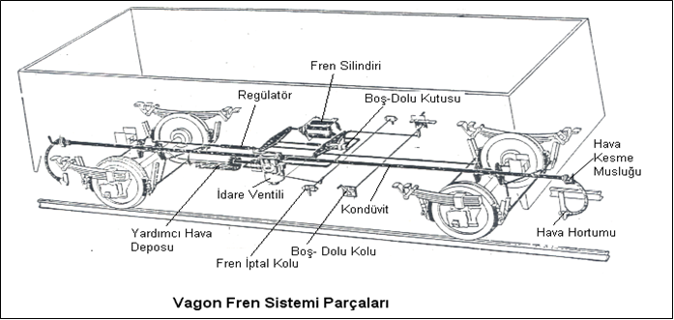
Vagon Fren Sistemini Oluşturan Parçalar

Slide 54
Vagon Fren Sistemini Oluşturan Parçalar
Pnömatik parçalar
Basınçlı hava etkisi altında bulunan parçalardır;
1. Ana kondüvit hattı
2. Fren silindirleri
3. Hava kapama muslukları
4. Pürjör
5. Hava hortumları
6. İmdat freni tertibatı
7. Açık-kapalı tertibatı
8. Yardımcı hava(ithar) deposu
9. Toz çantaları
10. Fren sistemleri ve triblivalfler
a) KE triblivalfi

Slide 55
Vagon Fren Sistemini Oluşturan Parçalar
Ana kondüvit hattı : İçinden 5 atmosferlik basınçlı hava geçişini temin eden bu boru vagonu boydan boya kat ederek tampon traverslerindeki hava musluklarına kadar gider. Lokomotif üzerindeki hava kompresörlerinden temin edilen basınçlı hava buradan lokomotif ana deposuna oradan makinistin kontrolüyle basınç ayarlayıcısından geçirilerek 5 atmosfer olarak kondüvite gönderilir. Diziye bu geçişi ana kondüvit borusu, akerman musluk ve hava hortumları temin eder.
Kondüvit hattında, frenleme için 5 atm. havanın bulunması, aynı zamanda teorik olarak hava kaçağının olmaması gerekir. Ancak değişik nedenlerden dolayı buna imkan olamayacağından, 100 dingilli bir yük katarında bir dakikada 0,5 atm., yolcu katarında ise 1 dakikada 0,3 atm.den daha fazla hava kaçağı olmamalıdır. Hava kaçağı bundan fazla olduğu takdirde kaçak aranır ve giderilir. Hava kaçağı lokomotif ve furgon üzerindeki kondüvit manometresinden kontrol edilir. Hava kaçağı, boru ek yerlerinde, musluk ve hortumlarda aranır. Bunun için köpük kullanılır. Kırık veya çatlak ana borulu vagon, seferden alınır.

Slide 56
Vagon Fren Sistemini Oluşturan Parçalar
Fren Silindirleri: Tekerleklere intikal eden kuvveti ana kaynağı fren silindirleri olup, basınçlı hava burada mekaniki güce dönüştürülür. Piston yüzeyine etki eden basınçlı hava, piston ve buna bağlı tij ile birlikte fren çubukları vasıtasıyla kuvveti sabolara veya balatalara iletir.
Fren silindirleri 8”, 10", 12”, 14", 16", 20" (inç) standart çaplarda döküm veya çelik saçtan yapılır. Çelik saçtan yapılanlar döküm fren silindirine nazaran %50 daha hafiftir.
Fren silindirini vagona bağlamak için özel bir sport kullanılır. Fren silindiri bu sporta bağlı olup sport da vagon şasesine bağlanır. Boru irtibatlarının iyi yapılabilmesini teminen fren silindirinin sport içerisinde döndürülmesi mümkündür, Fren silindiri arkasında fren manivelasının bağlanması için bir sport konulmuş olup, ihtiyaç olmayan yerlerde kullanılmak üzere sportsuz şekli de vardır. Geri çekme yayı fren silindiri içine konulmuştur.
Fren silindiri pistonu üzerine takılı olan kösele veya lastik manşet(sekman) ile fren silindirinde sızdırmazlık sağlanır. El fren manivelası hareket ettiğinde pistonu da beraber sürüklememesi için piston tiji yerinden çıkarılabilir şekilde imal edilmiştir. Fren laçka edildiğinde manivelalar, manivela yayı kuvveti ile geri çekilirler. Fren çözmüş durumda piston arkasındaki baskı sustası gergin olmadığından fren silindiri kapağının kolayca sökülmesi mümkündür.

Slide 57
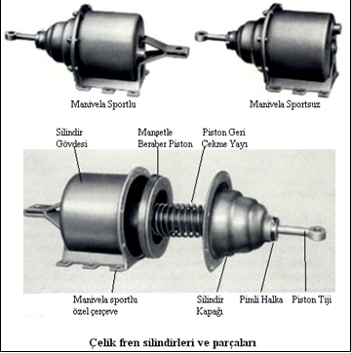
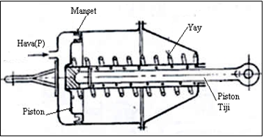
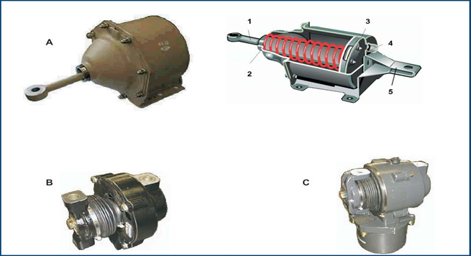
Vagon Fren Sistemini Oluşturan Parçalar

Slide 58
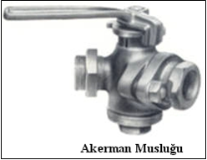
Vagon Fren Sistemini Oluşturan Parçalar
Hava Kapama Muslukları(Akerman Muslukları)
Vagonun her iki başında bilinen ve değerlenmiş tipte hava kapama muslukları vardır. Musluğun dönen parçası, küresel olarak şekillendirilmiş olup, kapalı durumda bir lastik rondela üzerine basar ve kondüviti emin olarak kapatır. Aynı zamanda fren aküplümanı içindeki hava lastik ventil yatağı üzerinden dışarıya tahliye olur. Bu taktirde, muslukları kapalı iken, iki vagon arasındaki aküplüman hortumları içerisinde basınç olmadığından tehlikesiz olarak, aküplümanlar çözülebilir. Kapama musluğu kolu, kapalı durumda yukarı doğru dikey durur ve açık durumda aküplüman yönündedir. Musluk, pisliklerden etkilenmediği için, bakım gerektirmeden senelerce işletmede kolayca çalışır.

Slide 59
Vagon Fren Sistemini Oluşturan Parçalar
Pürjör
Fren silindiri havasının triblivalf üzerinden elle boşaltılmasını temin eden tertibattır. Freni çözülmeyen bir vagonun katar içerisinde frensiz gitmesini sağlamak için fren silindirleri havasının el ile boşaltılmasını sağlar. Fren tuttuğu zaman pürjör çekilmez. Pürjör arızalı ise devamlı hava kaçırır.

Slide 60
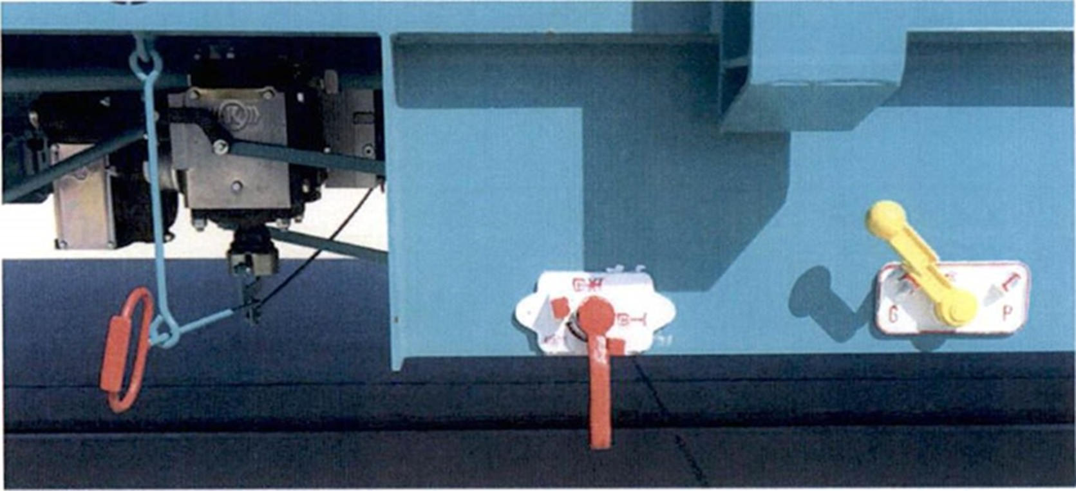
Vagon Fren Sistemini Oluşturan Parçalar

Slide 61
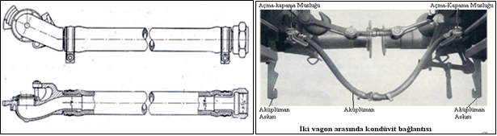
Vagon Fren Sistemini Oluşturan Parçalar
Hava Hortumları
Hava hortumları, vagonların her iki başında bulunan kapama musluklarının vidalı kısımlarına viralanır ve altı köşe kontra somunla emniyete alınır ve kapatılır. Vagonlar arasındaki aküplümanlar vasıtasıyla kondüvitler birbirleri ile bağlanır, içerisine toz gitmemesi için, kullanılmayan aküplümanlar ait olduğu askıya takılır.

Slide 62
Vagon Fren Sistemini Oluşturan Parçalar
İmdat Freni Tertibatı
Otomatik basınçlı hava freninin tercih sebebi, katarın herhangi bir yerinden çalıştırılabilmesidir. Tehlike anında imdat freni tertibatı yardımı ile, katarı en kısa mesafede durdurmak imkan dahiline gelmektedir. Valf veya musluk üzerinden kondüviti büyük delikten dışarı boşaltılmak sureti ile seri fren yapılmış olur. Her yolcu vagonunda imdat freni kutularının bulunma mecburiyeti vardır. Tehlike halinde imdat fren kutusundaki mühürlenmiş el tutamağı çekilebilir fakat bu, yolcular tarafından tekrar yerine getirilemez. Böylece imdat freninin hangi mahalden çekilmiş olduğu belli olur. İmdat freni kutusu, ince bir tel halat vasıtası ile kondüvit üzerine konmuş imdat freni valfine bağlıdır. İmdat freni çekildiği anda, imdat freni valfınin kapağı patlar gibi aniden açılır ve tam bir kesit üzerinden kondüviti açar. Kapak tekrar kapandığında tel halat tekrar gerilir ve bundan sonra imdat freni kutusunun kolu esas yerine oturur. Fren kulübeli yük vagonlarında kondüvite bir imdat fren musluğu konmuştur. Buna, fren kulubesindeki bir kolla kumanda edilir. Musluk ancak, katar durduktan sonra, doğrudan doğruya kol çevrilmek sureti ile tekrar kapatılabilir. Yabancı demiryol işletmeleri, imdat freni musluğu yerine imdat freni valfi kullanmaktadırlar. Yolcu ve yük vagonları imdat freni valflerinin yapılışlarının başka başka olmasına rağmen, çalışma tarzları aynıdır. Gerek imdat fren musluğu ve gerekse imdat fren valfinde kol, kapalı vaziyette aşağı doğru dikey ve açık vaziyette yatay durmaktadır.

Slide 63
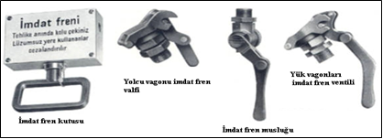
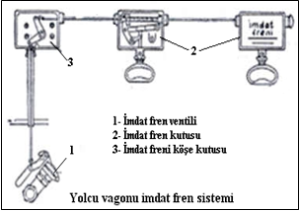
Vagon Fren Sistemini Oluşturan Parçalar

Slide 64
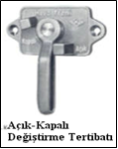
Vagon Fren Sistemini Oluşturan Parçalar
Açık-Kapalı Değiştirme Tertibatı
Frenin açık veya iptali, ya doğrudan doğruya triblivalfteki iptal musluğu üzerinden veya açık-kapalı değiştirme tertibatı üzerinden, endirekt olarak yapılır. Bunlar, manivela ile bir kilitleme tertibatına bağlı olup, vagonun her iki yanından kumanda edilebilecek durumdadır. Açık-Kapalı değiştirme tertibatının faydası, vagon dışından, basınçlı hava freninin açık veya iptal edilmiş olup olmadığı kolaylıkla görülebilmesidir. Kol aşağı doğru dik ise fren açıktır. Kol raya paralel ise fren iptaldir.

Slide 65
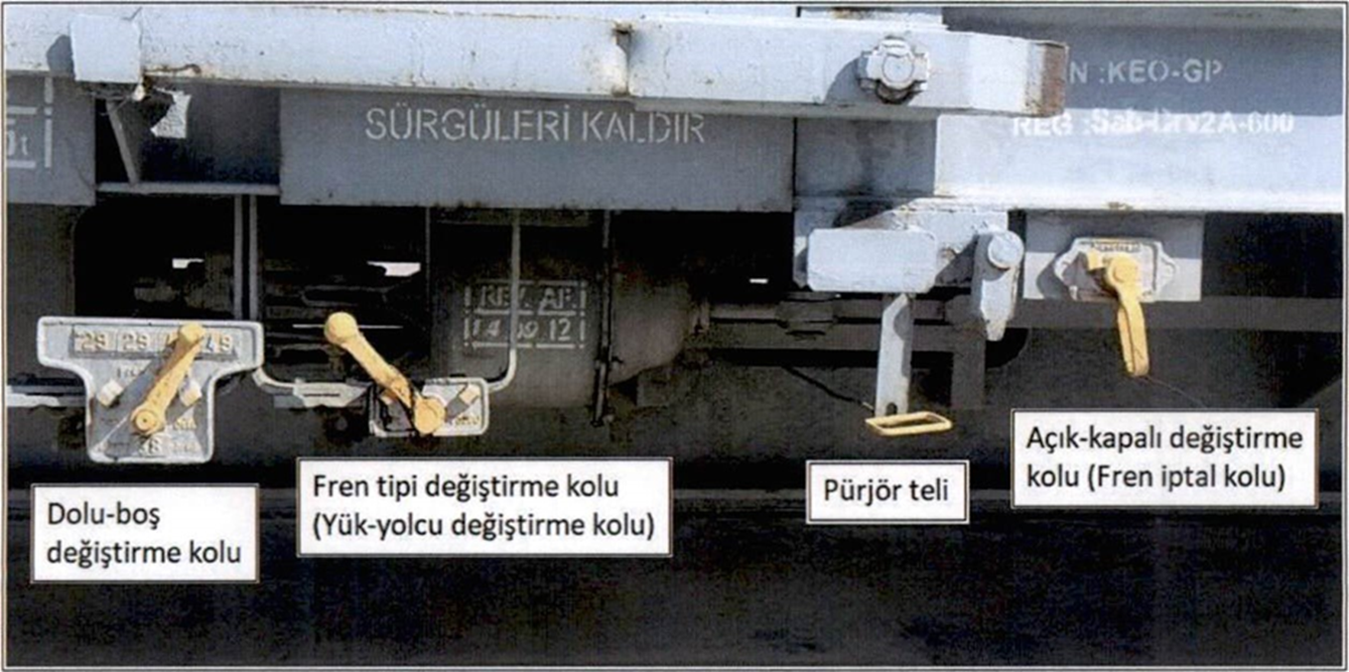
Vagon Fren Sistemini Oluşturan Parçalar

Slide 66
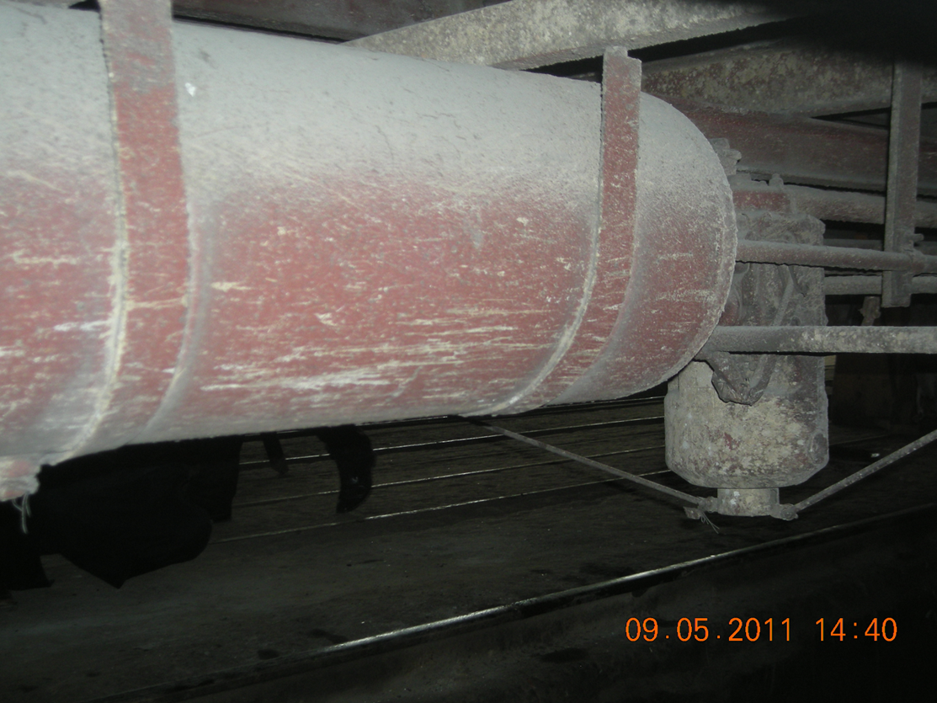
Vagon Fren Sistemini Oluşturan Parçalar
Yardımcı Hava(ithar) Deposu
Vagon freni ile beraber değerlendirilen yardımcı hava depolarının kumanda vazifesi yoktur. Bu depolarda fren silindiri için hava saklanır. Hacimleri, ilgili fren silindirleri büyüklüğüne tabidir. Normal piston sialı tam bir işletme freninde, depolarda kalan havanın basıncı, fren silindirindekine nazaran, biraz daha üstün basınçlı olacak şekilde hesaplanmıştır. Böylece fren silindirinde meydana gelecek basınç düşümünü karşılamak için kaçakları telafi etmekle bir nevi garanti sağlar.

Slide 67
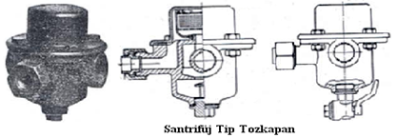
Vagon Fren Sistemini Oluşturan Parçalar
Toz Çantaları
Toz çantaları, basınçlı hava içerisindeki toz, pislik ve rutubetin hassas olan fren parçalarına gitmesini önler. Bu suretle hassas olan fren parçalarının kısa zamanda aşınmaları önlenir ve hassasiyetin bozulmaması sağlanır. Fren parçaları bir boru üzerine takılı ise bu parçaların önüne şekilde gösterilen şekilde toz çantaları takılır.
Prensip olarak hava üst bağlantı borusuna girer ve karşı tarafa çarparak hava içindeki pisliklerin ve suyun çökmesini sağlar. Üst kısımdaki ince gözenekli filtrede temizlenen hava alt kısımdaki boru bağlantısından yoluna devam eder. Toz çantası içindeki birikmiş suyun tahliyesi için alt kısma bir tapa konmuş olup, gerektiğinde tapa yerine bir musluk da konulabilir. Toz çantası mümkün mertebe korunması gereken parçaya yakın ve tahliye tapası aşağıya gelecek şekilde takılmalıdır. Hava giriş ve çıkışı toz çantası üzerindeki ok yönünde olmalıdır. Filtreler belirli zamanlarda temizlenmeli ve bozukları değiştirilmelidir.

Slide 68
Vagon Fren Sistemini Oluşturan Parçalar
Fren Sistemleri ve Triblivalfler
Demiryolu araçlarında kullanılan çok çözümlü basınçlı hava freni ilk defa 1917 yılında Kunze-Knorr freni olarak Alman Demiryollarında tatbik edilmiştir. Yaklaşık olarak 1933 yılından sonra Hildebrand-Knorr basınçlı hava freni Almanya ve diğer devletler tarafından kullanılmaya başlanmıştır. Bu gelişmeyi 20 sene sonra KE-Triblvalfli Knorr basınçlı hava freni takip etmiştir. Demiryolu araçlarında kullanılan çeşitli tip fren sistemlerine göre fren çubuklarının tertip tarzı ve triblvaf çeşitleri mevcuttur. Kuruluşumuzda bazı tip vagonlarda kullanılan Oerlikon, Westinghouse ve Hildebrand-Knorr(Hik) triblivalfleri yaygın kullanım alını bulamamıştır. Buna mukabil KE triblivalfi, motorlu tren, yük, yolcu ve ekspres vagonları gibi çeşitli tip araçlarda müştereken kullanılan birim bir temel valfı ile kullanım sadeliği ve frenden talep edilen teknik hususları yerine getirme özelliği nedeni ile çok yaygın kullanım alanı bulmuştur.

Slide 69
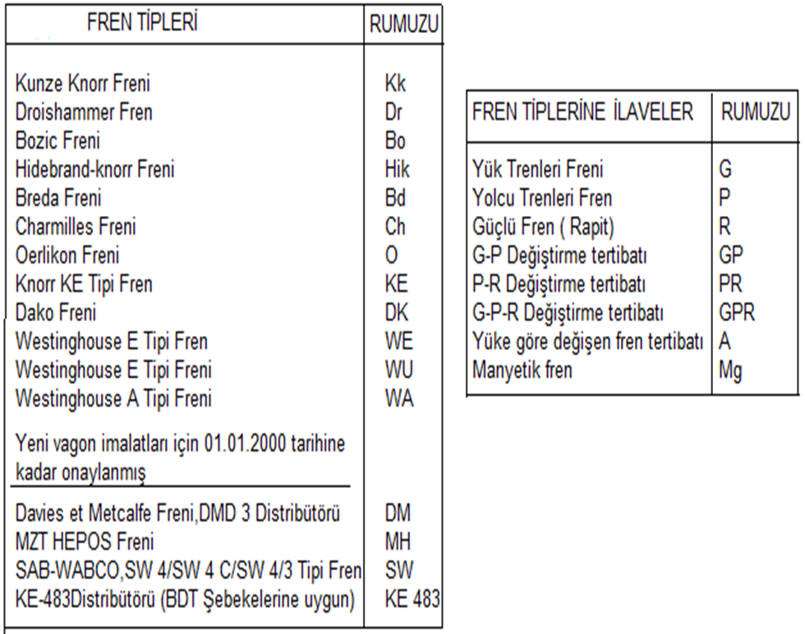
Vagon Fren Sistemini Oluşturan Parçalar

Slide 70
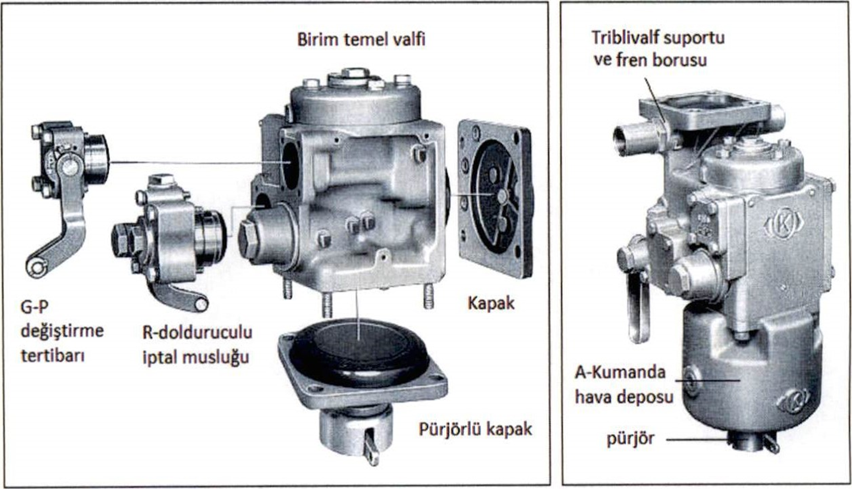
Vagon Fren Sistemini Oluşturan Parçalar

Slide 71
Vagon Fren Sistemini Oluşturan Parçalar
Mekanik Parçalar
1. Sabolar
2. Fren Çubukları
3. El frenleri
4. Yük Değiştirme Kutusu ve boş-dolu kolları
5. Yük-Yolcu Değiştirme tertibatı
6. Fren regülatörleri

Slide 72
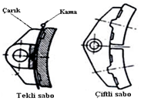
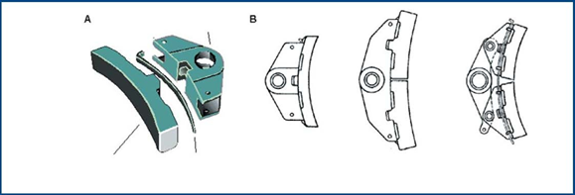
Vagon Fren Sistemini Oluşturan Parçalar
Sabolar
Sabolar özel imalat talimatnamelerine göre pik döküm veya kompozit malzemeden yapılır. Tekerlek malzemesinden daha yumuşak olmalıdır. Kalınlığı genel olarak 60 mm. olup 10 mm. kalıncaya kadar kullanılır. Tek veya iki parçalı olarak kullanılan saboların bağlandığı parçaya çarık denir. Aynı çarığa birden fazla sabo bağlamak da mümkündür. Sabo sertliği 180 brinel sertliğindedir. Son zamanlarda kompozit malzemeden yapılan sabolar, dayanıklılığı, hafifliği ve değiştirme kolaylığı nedeniyle tercih edilmektedir.

Slide 73
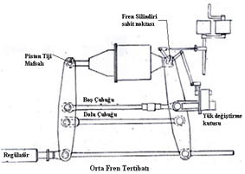
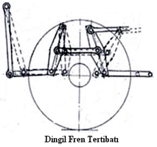
Vagon Fren Sistemini Oluşturan Parçalar
Fren Çubukları
Fren çubukları, fren silindirinde meydana gelen mekaniki kuvveti sabolara ileterek, bunların tekerleklere basmasını sağlarlar. Kuvvetin basması genel olarak büyütülerek olur. Fren çubukları orta fren tertibatı ve dingil fren tertibatı olmak üzere iki kısımdan meydana gelmiştir. Orta fren tertibatı fren silindiri manivelası, sabit nokta manivelası ve bunlara ait kızak, bağlantı çubuğu ve parçalarından, dingil fren tertibatı ise fren üçgenleri, askı çubukları, sabit nokta ve fren manivela köprüsünden oluşur.

Slide 74
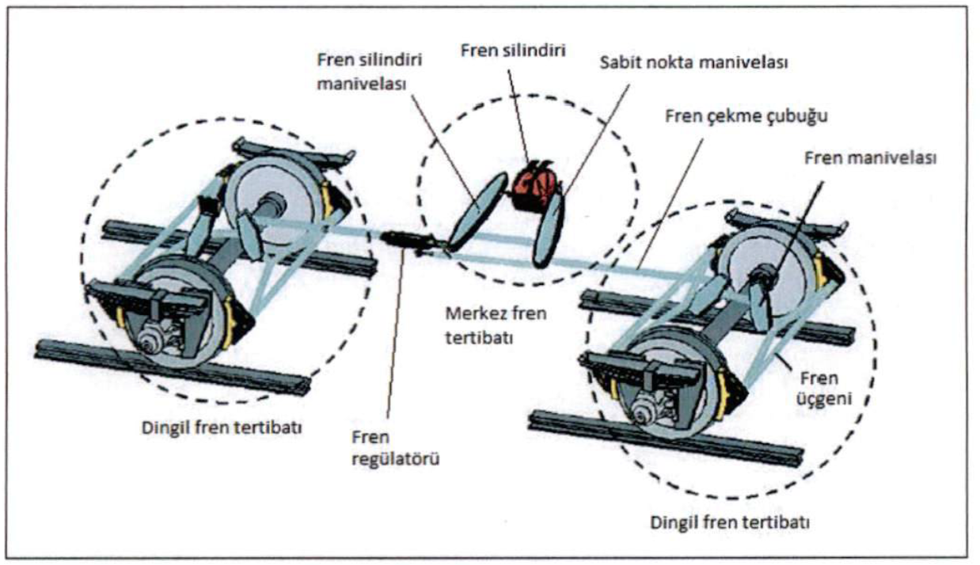
Vagon Fren Sistemini Oluşturan Parçalar

Slide 75
Vagon Fren Sistemini Oluşturan Parçalar
Fren çubuklarının tertip şekilleri fren sistemlerine ve kullanılan regülatörlere göre imalatçı firmalar tarafından düzenlenmektedir. Tertip şekillerinde bazı hususların göz önünde bulundurulması gerekmekledir. Çubuklar o şekilde yerleştirilmelidir ki fren yapmada ve çözmede hiçbir aksaklık olmamalı ve çözme sırasında bütün sabolar tekerleklerden muntazam ayrılmalıdır. Tertipli bir şekilde yapılan fren çubuk tertibatı ayrıca bir geri çekme sustası vasıtası ile takviye edilmelidir. Fren yapıldığında ilk önce tekerleklerle sabolar arasındaki boşluk, daha sonra fren çubukları esnemesinden ve perno delikleri ve pernoların aşınmasından meydana gelen boşlukların karşılanması gerekir. Yani aşınmaların miktarı büyüdükçe fren silindiri piston seyri de büyür. Piston siasının büyümesi sonucu fren silindirindeki hava basıncı düşeceğinden fren tesiri de azalacaktır. Bu mahsurları önlemek için fren silindiri piston siasının sabit tutulması yani aşınma ve esnemelerin karşılanması gerekir. Bunun için en kolay imkan arka fren çubuğu üzerine ayar delikleri koymaktır. Ayar deliklerinin birbirinden mesafesi yolcu vagonlarında 100-150 mm., yük vagonlarında 100-200 mm olmalıdır. Ayar delikleri baş ve sonda vagonun her iki tarafında bulunmalıdır.
Aşınmaları otomatik olarak karşılamak amacıyla regülatörler yapılmış olup bilhassa SAB tipi regülatörler tatbikat bulmuştur. Ancak vagonların imalatı ile ilgili sebeplerle bütün boşlukların sonuna kadar regülatör tarafından toplanması bazen mümkün olmamaktadır. Bu sebeple regülatörlü vagonlara da arka tren çubuğu üzerine ayar delikleri koymak gerekmektedir.

Slide 76
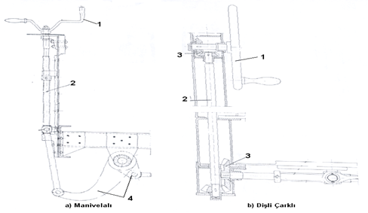
Vagon Fren Sistemini Oluşturan Parçalar
El frenleri
El frenleri; el kuvveti ile fren yapmayı temin eder. Bir insanın temin edebileceği kuvvet 50 kg olarak alınır. El kuvveti sabolara üç şekilde iletilir;
• Manivelaya basılmak suretiyle,
• Bir dişliye bağlı uçların döndürülmesiyle,
• Hidrolik olarak.
Bunlardan manivelaya basılmak suretiyle ve bir dişliye bağlı uçların döndürülmesi suretiyle yapılan el frenleri en fazla tatbik edilen tiplerdir. Bir taşıtın el freni, bu taşıtın dik bir meyilde durmuş vaziyette iken, freni sıkıldığında taşıtın kendiliğinden hareket etmesine mani olacak kuvvette olması gerekir. Tren katarına verilen vagonların el frenleri muhakkak çözülmelidir. Aksi takdirde apletilikler meydana gelir.

Slide 77
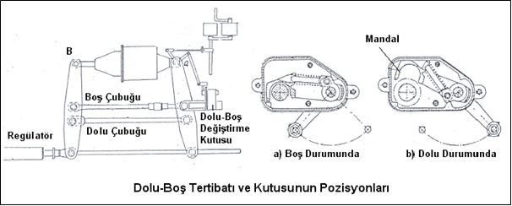
Vagon Fren Sistemini Oluşturan Parçalar
Yük Değiştirme Kutusu ve Boş-Dolu Kolları
Ağır bir vagonun frenlenmesi için hafif bir vagona nazaran daha büyük bir fren kuvvetine ihtiyaç vardır. Bunun gibi yüklü bir vagonun da boş bir vagona nazaran daha kuvvetli frenlenmesi gerekir. Bunun için ya ikinci bir fren silindiri kullanılır(KKG frenlerinde olduğu gibi) veya fren çubuklarının kuvvet iletme katsayısı büyütülür. Son şekilde belirtilen usül SAB yük değiştirme tertibatında kullanılmıştır. Genel olarak Hik ve KE freni ile donanımlı yük vagonlarında kullanılır. Bu maksatla fren çubukları dolu çubuğu ve boş çubuğu olmak üzere iki çubuk üzerinden bağlanmıştır. Yük değiştirme tertibatı boş çubuğu üzerine takılır. Dolu çubuğunun bir ucu yarık yapılmıştır. Vagon boş olduğu zaman, yani yük değiştirme kolu boş çubuğu üzerinde iken fren kuvveti boş çubuğu üzerinden, dolu durumda ise dolu çubuğu üzerinden iletilir. Yük değiştirme kutusu üzerinden yapılan fren kademeli yük frenlemesidir.

Slide 78
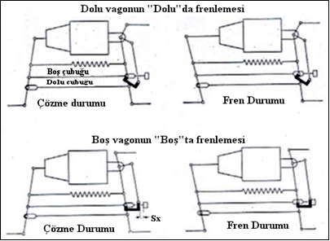
Vagon Fren Sistemini Oluşturan Parçalar
Çalışması : Şekilde boş ve dolu durumda çözme ve fren durumları gösterilmiştir. Kol boşta iken yük değiştirme tertibatı mandalı kapalı durumdadır. Kol dolu durumda iken bu mandal açıktır. Dolu durumda fren yapıldığında boş çubuğu gevşek kalır, buna karşın dolu çubuğu gergin hale gelerek kuvvet bunun üzerinden iletilir. Boş durumda mandal kapalıdır. Fren yapıldığında mandal Sx kadar sağa giderek yük çubuğu henüz gergin hale gelmeden fren kuvvetini üzerine alır ve kuvvet bu şekilde küçük iletme katsayısı ile iletilmiş olur. Yük değiştirme kolunun ne zaman boşta, ne zaman doluda bulunması icap ettiği vagonun her iki tarafına konulan bir plaka üzerinde gösterilmiştir.

Slide 79
Vagon Fren Sistemini Oluşturan Parçalar
Boş-Dolu Yük Değiştirme Kolu
Değiştirme tertibatının iki durumu vardır B=Boş ve D=Dolu;
Buna vagonun her iki tarafından kumanda edilebilir. Kolu çevirmekle, mekanik frenlemede bir yük değiştirme kutusuna veya pnömatik sistemde basınçlı havayla ayarlanabilen röle ventiline veya değiştirme musluğuna bağlanır. Frenli bir yük vagonunun fren ağırlık plakasında ikisi üstte olan ve fren ağırlığını gösteren 3 sabit rakam vardır. Alttaki rakam değiştirme ağırlığını yani vagonun darası ile bir kısım yükü gösterir. Vagon darası ile içerisine konan muayyen yükün toplamı, değiştirme ağırlığından küçükse o taktirde kol "Boş”a çevirilir. Vagonun darası ile içerisine konan yükün toplamı değiştirme ağırlığına eşit veya ondan büyükse, o taktirde kol "Dolu”ya çevrilir. Boş-Dolu kolu yanlış tanzim edilir ise, yani vagon dolu, kol boşta ise fren yetersiz olacağından katar kaçmasına, vagon boş kol dolu durumda ise fren etkisi fazla olacağından apletiliklere neden olur. Bu yüzden boş-dolu kolunun doğru tanzim edilmesi gerekir.

Slide 80
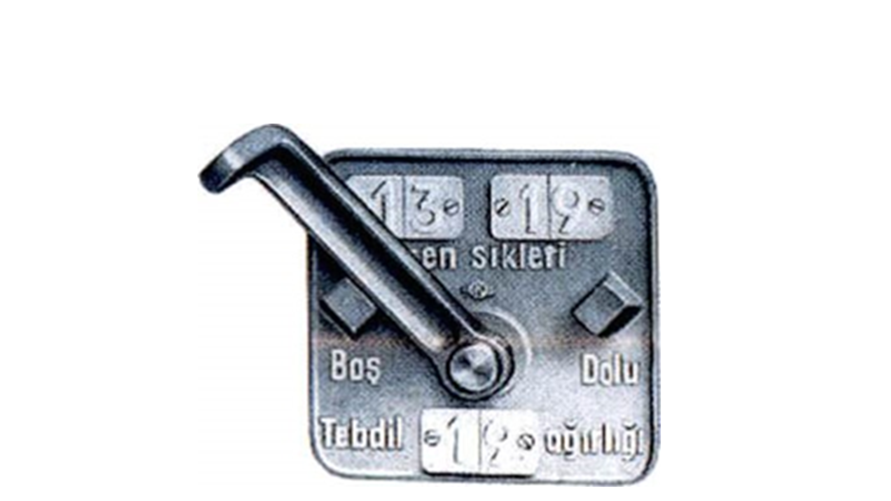
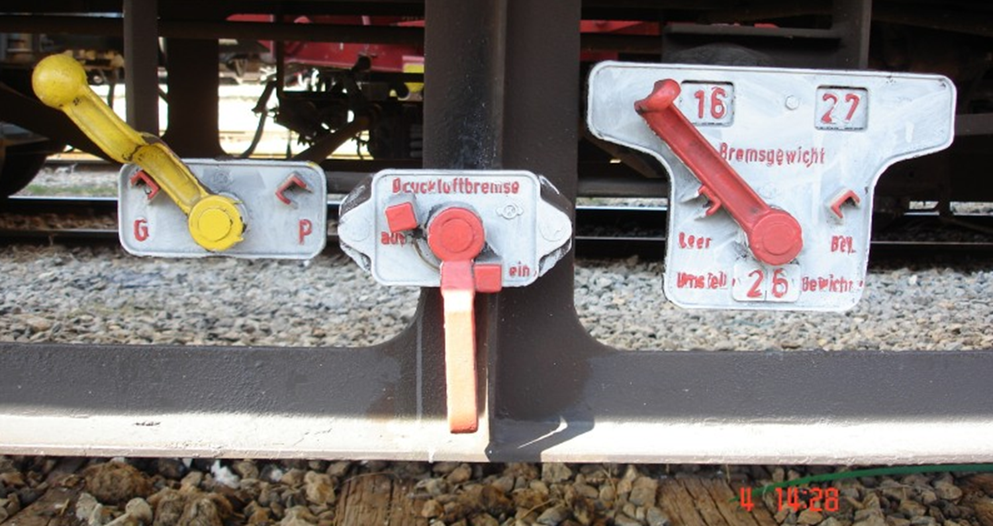
Vagon Fren Sistemini Oluşturan Parçalar

Slide 81
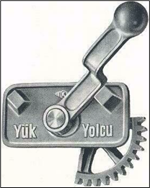
Vagon Fren Sistemini Oluşturan Parçalar
Yük-Yolcu(G-P) Değiştirme Kolları
Bu değiştirme tertibatı, yük katarlarında da çalışabilen yolcu vagonlarına monte edilir. G-P kolunun, vagonun her iki tarafından kumandalı G=Yük katarı ve P=Yolcu katarı olmak üzere, iki durumu vardır.
Kolu çevirmek sureti ile ya yavaş fren tesiri gösteren yük katarı frenine veya seri fren tesiri gösteren yolcu katarına getirmek mümkündür.
Bir yolcu vagonunun bu değiştirme tertibatı ile teçhiz edilip edilmeyeceği, demiryolu işletmesinin göstereceği ihtiyaca bağlıdır.
Triblivalf üzerinden fren silindiri irtibatı ile frene geçme ve çözme zamanını ayarlayan bu tertibat, bir çubukla vagon kenarındaki bir kola bağlanmıştır. Yük ve yolcu vagonlarında frene geçme ve çözme zamanları farklı olduğu için ayarlama yapar.

Slide 82
Vagon Fren Sistemini Oluşturan Parçalar
Frene Geçme Çözme
Yük trenlerinde(G): 18-30 saniye 45-60 saniye
Yolcu trenlerinde (P): 3-5 saniye 15-20 saniye

Slide 83
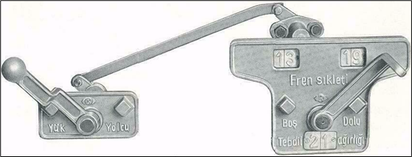
Vagon Fren Sistemini Oluşturan Parçalar
Boş-Dolu Yük Değiştirme Tertibatının Yük-Yolcu Katarı Değiştirme Tertibatı İle İrtibatlanması (B-D/G-P Değiştirme Tertibatı)
Yük-Yolcu katar frenli, hızlı giden yük vagonlarında Boş-Dolu(B-D) değiştirme tertibatından başka ilaveten G-P değiştirme tertibatı vardır. B-D değiştirme tertibatı fren ağırlığı plakasında rakamlı sürgü mevcut olup G-P değiştirme tertibatı ile bağlı ve bundan kumandalıdır. G durumunda fren ağırlık plakası pencerelerinden, yük katarı işletmesine ait fren ağırlıkları ve P durumunda yolcu katarı işletmesine ait daha büyük değerde fren ağırlıkları gözükür. G ve P durumları için değiştirme ağırlıkları aynıdır.

Slide 84

Vagon Fren Sistemini Oluşturan Parçalar
Fren Regülatörleri
Sabo ile bandajlar, diskli tiplerde ise disk ile fren balataları, frenleme esnasında, temas yüzeylerinde meydana gelen sürtünmeden dolayı aşınmaktadırlar. Aynı şekilde zamanla, fren manivelalarındaki perno ve deliklerdeki boşluklar büyür. Bu aşıntılar fren manivelalarındaki intikal emsali sebebi ile de büyür ve böylece hiç arzu edilmediği halde piston siasının uzamasına sebebiyet verir. Bu sebeple fren çubuklarının zaman zaman ayar edilmesi icap eder. Bunun için, işletmede meydana gelecek piston siası değişikliklerini kendi kendine ayarlayabilen fren regülatörlerinin kullanılması faydalıdır. Fren çubuklarının elle ayar edilme mecburiyeti böylece kalkmış olur. Normal olarak fren regülatörü, ana fren cer çubuğu yerine orta ve aks fren çubuğu arasına monte edilir.

Slide 85
Vagon Fren Sistemini Oluşturan Parçalar
Fren Regülatörleri
Sabo ile bandajlar, diskli tiplerde ise disk ile fren balataları, frenleme esnasında, temas yüzeylerinde meydana gelen sürtünmeden dolayı aşınmaktadırlar. Aynı şekilde zamanla, fren manivelalarındaki perno ve deliklerdeki boşluklar büyür. Bu aşıntılar fren manivelalarındaki intikal emsali sebebi ile de büyür ve böylece hiç arzu edilmediği halde piston siasının uzamasına sebebiyet verir. Bu sebeple fren çubuklarının zaman zaman ayar edilmesi icap eder. Bunun için, işletmede meydana gelecek piston siası değişikliklerini kendi kendine ayarlayabilen fren regülatörlerinin kullanılması faydalıdır. Fren çubuklarının elle ayar edilme mecburiyeti böylece kalkmış olur. Normal olarak fren regülatörü, ana fren cer çubuğu yerine orta ve aks fren çubuğu arasına monte edilir.

Slide 86
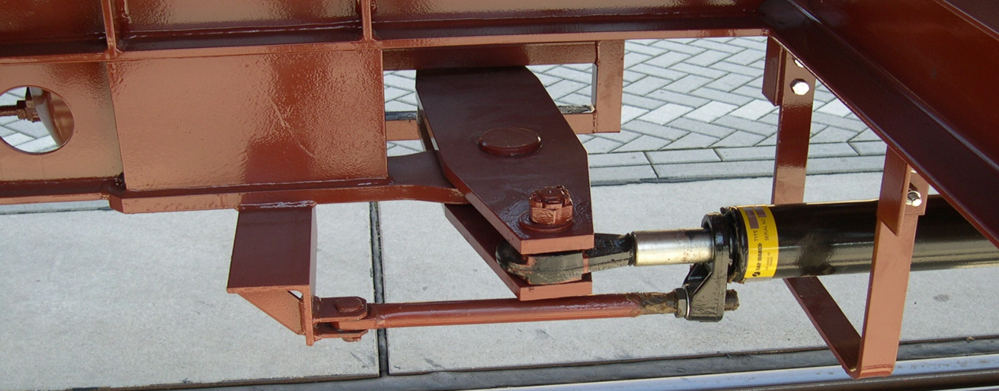
Vagon Fren Sistemini Oluşturan Parçalar
.

Slide 87
Vagon Fren Sistemini Oluşturan Parçalar
.
Otomatik Dolu-Boş Tertibatlı Vagonlar
Son yıllarda üretilen yük vagonlarının otomatik dolu-boş tertibatlı olarak üretildiği görülmektedir. Otomatik dolu-boş tertibatının avantajları şunlardır:
- Mekanik çevirme kolu olmadığından insan hatasını ortadan kaldırır.
- Mekanik tertibatlı vagonlar gibi dolu ve boş olarak tanımlanan 2 kademeli yük frenlemesi yerine çok kademeli yük frenlemesi sağlar.
- Artan yük nedeniyle ihtiyaç duyulan fren gücünü otomatik olarak ayarlayarak sabit bir frenleme oranı sağlamaya çalıştığından frenin yüke bağımlılığını ortadan kaldırır.
Sistemin çalışmasını açıklayabilmek için bojili konteyner vagonlarına monte edilen “KE-GP-A-2X16” fren sistemi örnek olarak aşağıda tanıtılmıştır.

Slide 88
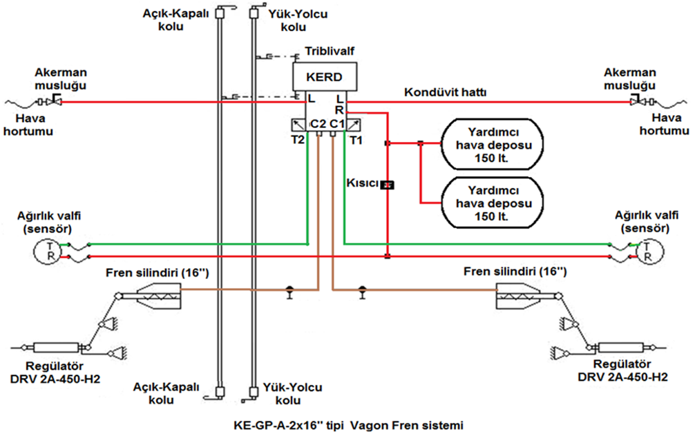
Vagon Fren Sistemini Oluşturan Parçalar
.

Slide 89
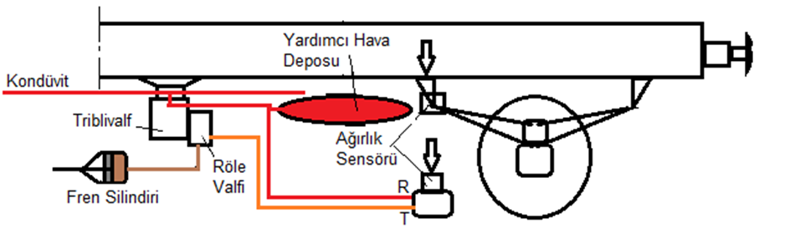
Vagon Fren Sistemini Oluşturan Parçalar
.
Bojili konteyner vagonlarına monte edilen KE-GP-A-2X16” fren sistemi şeması
1) Fren sisteminde 2 adet DRV2A-450-H2 tipinde fren regülatörü, 2 adet 150 litre toplam 300 litre kapasiteli yardımcı hava deposu, KERd- KSLn tipinde triblivalf, her boji için 1 adet olmak üzere toplam 2 adet 16” çapında fren silindiri ve her boji için 1 adet ağırlık valfi (sensör) kullanılmıştır.

Slide 90
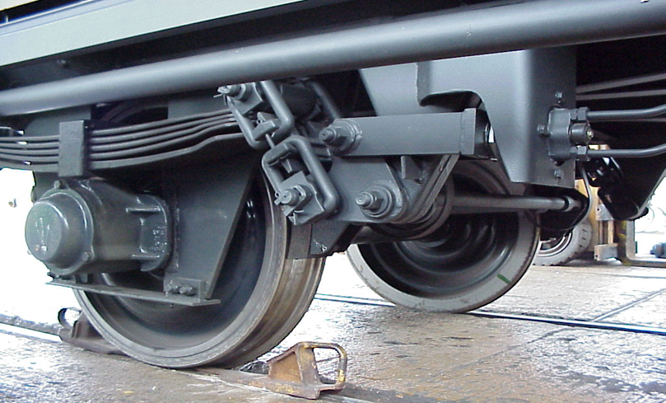
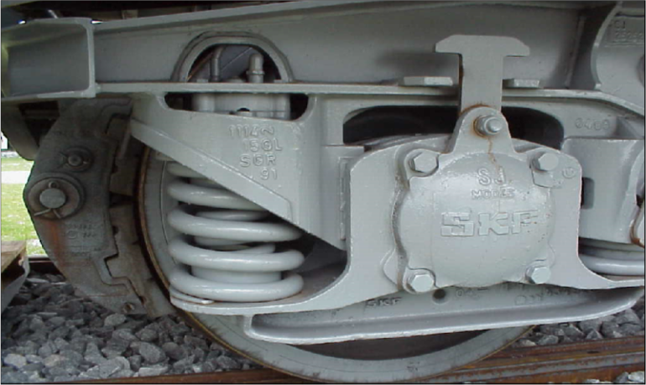
Vagon Fren Sistemini Oluşturan Parçalar
.
2) Sensörler boji süspansiyonunu sağlayan helezon sustalar üzerine monte edilmiştir. Yardımcı depolara giden boru üzerinden beslenir. Vagon boş iken yaklaşık 1.00 bar hava geçirir. Vagon içerisine yük konuldukça geçiş basıncı artar ve tam yüklü iken 3.65 bar hava geçirir.

Slide 91
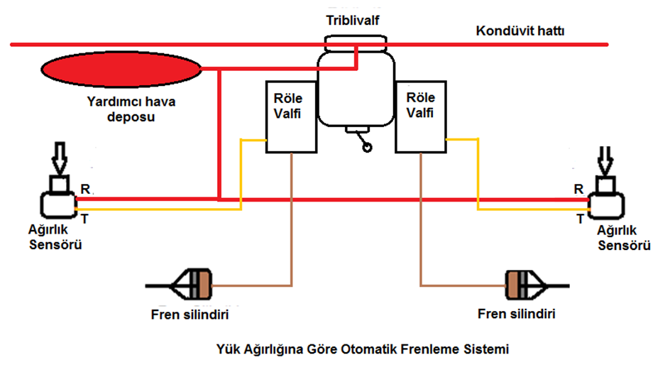
Vagon Fren Sistemini Oluşturan Parçalar
3) Sensör geçiş basıncına göre triblivalfe monteli yük röle valfleri tam frendeki maksimum fren silindiri basıncını değiştirir. Tablodan örneklendirirsek; içindeki yükü ile beraber toplam 70 ton vagon ağırlığında tam fren yapılırsa 3,52 bar fren silindiri basıncı ortaya çıkar. Eğer kademeli fren yapılırsa kondüvitteki azalma ile orantılı olarak fren silindiri basıncı daha düşük değerlerde görülür. Tabloda verilen değerler tam frendeki değerlerdir.

Slide 92


Vagon Fren Sistemini Oluşturan Parçalar
4) Vagon yükü arttıkça sensör geçiş basıncı artar, sensör geçiş basıncı arttıkça tam fren için maksimum fren silindiri basıncı artar. Bu durumda tam fren yapılırsa fren silindiri basıncı arttığı için fren ağırlığı yani fren kuvveti artar. (Yük azaldıkça tersi işlemler olur)
5) Vagon yükü arttıkça fren ağırlığı arttığı için frenleme oranı çok fazla değişmez.
6) Max. Fren ağırlığı değeri vagon üzerine yazılmıştır. Örnek vagon için bu değer 72 tondur.
7) Fren ağırlığı; vagonun darasından az olmamak ve üzerinde yazılı olan maksimum fren ağırlığı değerini geçmemek şartıyla içine konulan yükle daranın toplamı kadardır. Başka bir ifade ile maksimum değeri geçmemek şartıyla %100 frenleme oranında alınır.

Slide 93

Vagon Fren Sistemini Oluşturan Parçalar
Vagon üzerindeki örnek yazılar
MH : Fren sistemi firması rumuzu (MZT HEPOS)
GP : Fren modları.
A : Yüke göre fren gücünü otomatik olarak ayarlayan (Otomatik dolu-boş tertibatlı)
MAX : 29 t : Tam yük ve tam frendeki fren ağırlığı

Slide 94

Vagon Fren Sistemini Oluşturan Parçalar
Vagon üzerindeki örnek yazılar
KE : Fren sistemi firması rumuzu
GP : Fren modları
A : Yüke göre fren gücünü otomatik olarak ayarlayan (Otomatik boş-dolu tertibatlı)
MAX 58 t : Tam yük ve tam frendeki fren ağırlığı

Slide 95

Vagon Fren Sistemini Oluşturan Parçalar
Entegre Kompakt Fren Sistemli Y25 Boji
Entegre BojiFren Sistemi
CFCB (Knorr) / IBB10 (Wabtec) /BFCB (Faiveley)

Slide 96


Vagon Fren Sistemini Oluşturan Parçalar

Slide 97


Vagon Fren Sistemini Oluşturan Parçalar
Bojilerde Fren Sistemi Donanımının Karşılaştırması
Konvansiyonel Y25 Boji BFCBY25 Boji
Yeşil renk ile gösterilen parçalat fren sistemine aittir.

Slide 98


Vagon Fren Sistemini Oluşturan Parçalar
Fren Sistemi Özellikleri
Kompact Fren sisteminde
Fren silindiri,
Fren regülatörü
Müselles yoktur
Kompakt Fren Sistemi Özellikleri
•Boşta 120 km/saat hız
•Doluda 100 km/saat hız
•120 km/saat hızda maksimum 18 ton dingil basıncında yük taşınabilir
•Sabolar TSI onaylı Cosid810/Jurid816 marka Bgu/Bg‘K’ tipidir

Slide 99


Vagon Fren Sistemini Oluşturan Parçalar
Konvansiyonel Boji BFCB Boji
Ağırlık Ağırlık
4777 kg 4228 kg (El frenli)
4190 kg (El frensiz)

Slide 100

Vagon Fren Sistemini Oluşturan Parçalar
•500 Kg hafiflemede şasiye monte edilen fren silindiri, fren regülatörü ve bunları şasiye bağlayan supportların kullanılmamasından gelmektedir.
•Konvansiyonel fren sistemlerine kıyasla BFCB Fren sistemi Vagon başına yaklaşık 1.600kg hafiflik sağlamaktadır.
•Daha az sayıda parça olduğu için üretimde malzeme ve işçilik maliyeti düşüktü

Slide 101
FREN ARIZALARI
Vagon Fren Arızaları
Vagonlarda meydana gelmesi muhtemel fren arızaları iki ana grupta toplayabiliriz,;
a. Fren aksamında bir noksanlık olmasından dolayı meydana gelen arızalar kırıklık, fazla aşıntı, bağlantı parçalarının gevşemesi, fren hava borularından gelen pisliklerin veya don sebebi ile bazı parçaların çalışmaması gibi
b. Bakım ve frenlerin hazırlanmasındaki noksanlıklardan dolayı meydana gelen arızalar;
• Hortumların yanlış bağlanması : TVS 2000 Vagonlarında her iki başta 4 adet bağlantı hortumu vardır. Bunlar 2’şer 2’şer seri haldedir. Kapı hattı hortumları ve fren hortumları.
Not: Burada fren kondüvit hattında makinist ventilinden gelen 5 bar basınç, kapı hattında ise makina ana hava deposundan gelen 8-10 barlık basınç bulunmaktadır.
• Hava bağlantı musluk kollarının yanlış durumda olması
• El freninin sıkışık kalması
• İmdat fren musluklarının açık kalması, kondüvitte yeterli miktarda basınç bulunmaması
• Püjörlerin açık kalması.

Slide 102
FREN ARIZALARI
“b” şıkkında bahsedilen noksanlıklardan dolayı olan arızalar talimatnameye riayet etmek suretiyle kolayca giderilir.
Kullanılmayan hava hortumlarının askıya asılması, kondüvite hava verilerek temizlenmesi, yamulmuş pürjör tellerinin düzeltilmesi sayesinde bir çok arızanın önüne geçilmiş olur.
Yerlerine asılmayan hava hortumları manevra hizmetlerinde ve seyir sırasında titreşimler sebebi ile arızalanır. Toz, pislik ve kar buralarda birikerek kondüvite ve buradan fren idare parçalarına geçerek valflerde çabuk aşınma ve tıkanmaya sebebiyet verir. Yerlerine asılmayan koşum takımları da veya buna benzer parçalar da fren hortumlarının arızalanmasına sebebiyet verir.

Slide 103
FREN ARIZALARI
Arızalarda Dikkat Edilecek Usul
Arızalarda genel olarak en basit ihtimaller düşünüleceği yerde, en zor ihtimaller düşünülür. Fren arızalarının bulunması düşünerek ve acele etmeden çalışmaya bağlıdır. Bir arızayı aramaya başlamadan, sistemde hava olup olmadığına, musluk kollarının doğru konumda olup olmadığı kontrol edilir. 150 dingilli bir trenin dolması için 10-15 dakika zamana ihtiyaç vardır.
Bu sebepten tren uzunluğuna göre yeterli bir süre beklenip ondan sonra fren tecrübesine geçilmelidir. Frene geçme ve çözme için de yeterli zaman bırakılmalıdır. Makiniste verilecek “Fren Yap”, “Fren Çöz” işaretlerinde acele edilmemeli, derhal pürjör çekme işlemine gidilmemelidir.

Slide 104
FREN ARIZALARI
Arıza Sebebinin Bulunması
Arızanın sebebi tam öğrenilmeden, arızayı gidermeye çalışmak, boşuna zaman kaybıdır. Birçok hallerde arıza, zannedilen vagonda olmayıp başka bir vagonda da olabilir. Zira arıza, birçok vagonda da olabilir. Bu sebepten dolayı arızanın bir vagonda mı yoksa birkaç vagonda mı olduğu, fren veya çözme sırasında mı meydana geldiği, fren silindir ve balataların sıkıp sıkmadığı kontrol edilir.
Önce fren yapma ve çözme esnasında fren indikatör göstergesinde kırmızı ve yeşil plakaların durumlarına bakılır. Eğer anormallik varsa fren disklerinin balatalar tarafından sıkılıp sıkılmadığı kontrol edilir. Göstergede de arıza olabilir.

Slide 105
FREN ARIZALARI
Bir Vagonda Meydana Gelen Arızalar
Eğer bir vagonda arıza varsa bu taktirde konduvit ve hava hortumlarında bir arıza yoktur. Zira böyle bir arıza birkaç vagonda etki gösterir.
Arızanın sebebi vagon fren donanımındadır. Triblivalfte, hava depolarında, fren silindirinde iptal tertibatında, pürjörde olabilir. Vagon içindeki manometreden 3.6 bar basınç okunuyorsa arıza boji üzerindeki fren sisteminde, eğer okunmuyorsa vagon üzerindeki fren sistemindedir. Eğer, arıza noksanlıktan ileri geliyorsa, bunun giderilmesi için uzun zamana ihtiyaç vardır. Tamir mümkün olmadığı taktirde fren iptal edilmelidir. Ancak bunun fren hesabında gözönüne alınması gerekmektedir. Fren arızası giderilemeyen vagonların freni iptal edilmeli ve mutlak surette etiketlenmelidir. Freni iptal edilen vagonun pürjörü çekilerek freninin gevşetilmesi gerekir.

Slide 106
FREN ARIZALARI
Bir vagonun freni tutmuyor veya kendiliğinden çözüyorsa;
Fren tecrübesinden sonra eğer bir vagonun indikatörü devamlı yeşilde ise(yani balatalar diski sıkmıyorsa), arızanın indikatörün kendisinden mi yoksa balataların diski sıkıp sıkmadığından mı kaynaklandığına karar verilir.
El fren dolabı üzerindeki manometre fren silindir basıncını göstermektedir. Buradan da arızanın boji üzerinde mi yoksa vagon üzerindeki fren aküplümanlarda mı olup olmadığı anlaşılır.
Manometrede 3-3.8 barlık basınç görülüyor ve fren çalışmıyorsa arıza bağlantı hortumlarında, anti-skid(kayma önleyici) valflerde veya fren silindirlerinde olabilir
Manometre 3-3.8 bar görünmüyorsa arıza triblivalfte, depoda, iptal musluğunda veya pürjörde olabilir.
Eğer kontroller sonucunda fren hala tutmuyor ve kendiliğinden çözüyor ise arıza bu vagondadır demektir. Arıza giderilse dahi işletmecilik şartlarında fren çalışır durumda bırakılır ve seyir sırasında müteakip fren tecrübelerinde bu vagonun freninin çalışıp çalışmadığı kontrol edilir. Zira bazen bu gibi arızalar bir tıkanıklık ve takılmadan dolayı meydana gelebilir.
Bu vagonun freni çalışmadığı müddetçe trenin fren hesabına dahil edilmez.

Slide 107
FREN ARIZALARI
Bir Vagonun Freni Çözmüyorsa;
Kendinden önce ve sonraki vagonlarda fren çözdüğü halde bir vagonun freni çözmüyorsa;
1. Önce el freninin sıkılı olup olmadığı kontrol edilir.
2. El freni çözük ise silindir intikal kollarına kuvvet uygulayarak saboyu veya balatayı ayırmaya çalışırız. Eğer çözmüyor ise makiniste haber verilir.
• Makinist çok kısa süreli bir basınçlı hava dalgası verir(kondüviti 5 atm. üzerinde yüklemesi gerekir.)
• Vagonun freni yine çözmezse, pürjör hafif olarak çekilir.
• Yine çözmüyorsa fren tecrübesi tekrar edilir.
• Frenin çözmesi yine temin edilmediği taktirde fren iptal edilir ve hava gelmeyinceye kadar pürjör çekilerek vagon havası boşaltılır.
• Vagon freni pürjör çekmek sureti ile de gevşetilmiyorsa zaman müsait olduğu taktirde fren işinden anlayan bir ustaya haber verilir. Aksi halde bu vagon katardan çıkartılır.

Slide 108
FREN ARIZALARI
Hava kaçağı olup olmadığını yine makinist musluğu inkıta durumunda iken kontrol eder. Hava kaçağı giderilir. Giderilmesi mümkün değil ise, vagon trenden çıkartılır. Buna rağmen bazı vagonların frenleri yine çözmüyorsa kondüvite fazla hava kaçırılmış olmasından şüphe edilmelidir. Bu taktirde kondüvit 4,5 atm. düşürülerek fren yapılır ve vagon pürjörleri çekilir. Bundan da bir sonuç alınmazsa kondüvitte bir tıkanıklık olduğuna hükmedilerek aşağıda açıklanan şekilde hareket edilir.
Kondüvitte bir tıkanıklık olup olmadığını anlamak için freni muntazam çalışan vagon ile freni çözmeyen vagon arasındaki hava bağlantı hortumları kısa bir müddet açılarak ve bilhassa sese fazla dikkat edilerek hangi taraftan hava çıkışının kuvvetli olduğu tespit edilir. Hava çıkışının zayıf olduğu tarafta kondüvitte tıkanıklık var demektir. Genel olarak tıkanıklık bu iki vagondan birindedir. Kondüviti tıkalı olan vagon trenden çıkartılır. Eğer her iki hortumdan da hava akışı eşit ise arıza hava aküplemanlarındandır. Bu taktirde hava muslukları kapanarak hava hortumları değiştirilir. Fren tecrübesi yapılarak arızanın giderildiği tespit edilmelidir. Arıza devam ediyorsa ilk vagonda hareket halinde bir tıkanıklık sebebi olduğu ve fren sırasında arkadan öne gelen basınçlı havanın etkisi ile yolu kapadığı anlaşılır.Bu taktirde aksi taraf hava hortumu açılarak ve hava çıkışına dikkat edilerek bir deneme yapılmalıdır.

Slide 109
FREN ARIZALARI
Eğer birkaç vagon frene geçmiyorsa kondüvitte arkadan öne doğru hava akışının muntazam olmadığı bahis konusu olduğundan ön taraftaki vagonlar frene geçer, arka taraftakiler geçmez. Muayene, frene geçen ve geçmeyen kısımdaki ilk vagonlardan yapılır.
Eğer birkaç vagonun freni çözmüyorsa önden arkaya doğru hava akışının muntazam olmaması, hava depoları basıncının yüksek olması, hava kaçaklarının fazla olması buna. sebep olabilir. Bu hususlar sıra ile kontrol edilmelidir.
Bu muayeneler sırasında makinist daima makinada bulunmalı ve kondüvitte yeterli hava bulunmasını temin etmelidir.

Slide 110
FREN ARIZALARI
Hava Kaçakları
Fren arızalarının en önemli sebeplerinden birisi hava kaçaklarıdır. Hava kaçakları iki çeşittir;
• Biri kondüvitten, hava depolarından, hava hortumlarından, fren silindirinden dışarı doğru olan ve genellikle ses olarak işitilen kaçaklardır.
• Diğeri ise, triblivalfteki bozukluk sonucu yüksek basınçlı bölmelerden alçak basınçlı bölmelere doğru olan ve genel olarak işitilmeyen hava kaçaklarıdır.
Birinci şekildeki kaçakların bir trende muayyen değerden fazla olmaması lazımdır. Eğer bu kaçak miktarı 100 dingilli bir trende bir dakikada(yük treninde 0,5 atm, yolcu treninde 0,3 atm’yi) aşıyorsa kaçıran yerlerin bulunup arızanın ortadan kaldırılması gerekir. Kaçakların giderilmesinde usta elemanların kullanılması yerinde olur. Triblivalf içindeki kaçaklar kendiliğinden frene geçme veya çözmeye sebebiyet verirler. Bu gibi arızalar zamanla muhtelif fren ve çözme ile de giderilebilir.
İkinci şekildeki hava kaçakları genel olarak iptal kolu kapatılmak suretiyle geçici olarak halledilir. Ancak bu vagonun freninin çözülmesi ve fren hesabından düşülmesi lazımdır.

Slide 111
FREN TECRÜBELERİ
Tren frenlerinin kullanılmaya müsait olup olmadıklarını tayin ve tespit etmek için fren tecrübeleri yapılır.
a. Basınçlı havanın kondüvitten trenin başından sonuna kadar normal olarak gittiğine, kondüvitte, hava hortumlarında ve aküplümanlarda, hava irtibat musluklarında, triblivalflerde, depolarda ve fren silindirinde hava kaçağı bulunup bulunmadığı,
b. Lokomotif tarafından yapılan bir frenden sonra frenli bütün vagonların saboların tekerlekleri, balataların diskleri sıkıp sıkmadığı kontrol edilir.(Bunu indikatörden de görebiliriz)
Fren tecrübeleri iki şekilde yapılır;
1. Tam tren tecrübesi : Bu tecrübe ile trenin bütün frenlerinin çalışıp çalışmadığı
2. Basit fren tecrübesi : Bununla trene sonradan ilave edilen vagonların ve trenin en son vagonunun frenlerinin çalışıp çalışmadığı kontrol edilir.

Slide 112
FREN TECRÜBELERİ
Tam Fren Tecrübesi
Tam fren tecrübesi aşağıdaki hallerde yapılır;
• Trenlerin teşkil edildiği çıkış ve varış istasyonlarında,
• Hudut istasyonlarında,
• Rampa başı istasyonlarında,
• Makinistin, fren etkisinin zayıf olduğundan şüphelendiği hallerde,
• İşletmenin lüzum gösterdiği hallerde tam fren tecrübesi yapılır.

Slide 113
FREN TECRÜBELERİ
Yapılış şekli:
Tam fren tecrübesini makinist, tren şefi ve vagon teknisyeni birlikte yapar.
a. Tam fren tecrübesine başlanılmadan önce tren şefi ve vagon teknisyeni, hava hortumlarının muntazam bağlanmış olduğunu, akerman musluklarının açık konumda olduğunu, dolu boş kollarının hamulenin tonajına uygun tanzim edilmiş olduğunu, triblivalf açık-kapalı kollarının fren arızası bulunmayan vagonlarda açık konumda tanzimli bulunduğunu kontrol eder. Görülen eksiklikleri tamamladıktan sonra makiniste hava doldurmasını söyler. Makinist, musluk kolunu doldurma ve yol durumuna getirir ve bu işler yapılınca fren tecrübesine başlanır.
Tren şefi ve vagon teknisyeni dizinin tamamen hava ile dolduğunu makinistten öğrendikten sonra, bütün frenlerin gevşek durumda olup olmadığına bakarlar, freni gevşememiş vagon varsa sebebi araştırılır. Arıza giderilemezse fren iptal edilir ve pürjör çekilerek havası tamamen boşaltılır. “Fren bozuktur” etiketi yapıştırılır.
Bütün frenlerin gevşek durumda bulundukları anlaşıldıktan sonra, tren şefi trenin baş tarafından "Fren Yap" işaretini verir. Makinist bu işarete makine düdüğü ile cevap verir ve kondüvitten 0,5 atmosfer hava boşaltarak fren yapar.

Slide 114
FREN TECRÜBELERİ
d. Bunun üzerine tren şefi ve vagon teknisyeni trenin baştan sonuna kadar bütün frenlerin sıkıp sıkmadığını kontrol ederler. Tutmayan fren görülürse sebebi araştırılır ve gerekirse tekrar fren yapılır. Arıza giderilemezse fren iptal edilir ve fren bozuktur etiketi yapıştırılır.
e. Tren şefi dizinin son vagonunun da fren sıktığını gördükten sonra buradan "Fren Gevşet" işareti verir. Makinist makine düdüğü ile cevap vererek frenleri gevşetir. Tren şefi ve vagon teknisyeni bütün diziyi gözden geçirerek frenlerin hepsinin gevşeyip gevşemediğini kontrol ederler.
f. Makinist bu sırada trende hava kaçağı olup olmadığını kontrol eder.
g. Frenlerin makinist tarafından gevşetilmiş olması şarttır. Makinist musluğu ile gevşemeyen bir frenin iptal edileceği yerde pürjör ile gevşetilmesine çalışmak ve bu yüzden arızanın görülmesine engel olmak tehlikeli ve yasaktır.
h. Dizideki bütün vagonların frenlerinin gevşediği anlaşılınca tecrübe sona ermiş sayılır ve makiniste "Fren Muntazam İşareti" verilir

Slide 115
FREN TECRÜBELERİ
Basit Fren Tecrübesi
a. Trenden bir veya birkaç vagonun çıkarıldığı veya ilave edildiği zaman,
b. Katarı çeken lokomotifin değiştirilmesinde veya kısa süreli servis dışı kalması halinde(elektrikli lokomotiflerde katenerin kesilmesi, pantografın inik durumda uzunca bir süre kalması gibi.)
c. Herhangi bir sebepten dolayı fren hortumlarının çözülüp tekrar takılmasında ve akerman musluklarının açılıp kapanmasında,
d. Bir fren arızasının tamirinden sonra basit fren tecrübesi yapılır.
Basit fren tecrübesi yapılış itibari ile tam fren tecrübesine benzer. Yalnız basit fren tecrübesinde son hava frenli vagon ile trene sonradan ilave edilen vagon frenlerinin muntazam çalışıp çalışmadığına bakılır. Hareket tarzı tam fren tecrübesinde açıklandığı gibidir.

Slide 116
FREN TECRÜBELERİ
Fren Tecrübelerinde Dikkat Edilecek Hususlar
1. Fren tecrübelerinde tren şefinden başkasının işaret vermesi ve işaret talimatnamesinde bildirilen işaretlerin dışında işaret kullanılması yasaktır. Makinist bunlara aykırı olarak verilecek işaretleri kabul ve tekrar etmez.
2. Tecrübenin başından sonuna kadar makinist bütün dikkatini tren şefinin vereceği işaretlere yöneltir. Tren şefi başka bir iş için trenden ayrılmayacağı gibi amirleri tarafından başka bir işle görevlendirilemez ve işine karışılmaz. Teftiş vazifesiyle görevli olanlar bu sırada yalnız tren şefine müracaatla görecekleri kusur ve intizamsızlıkları bildirirler.
3. Frenlerin muntazam olduğu tren şefi tarafından trafik cetveline yazılır ve tam fren tecrübelerinde tren şefi, makinist ve vagon teknisyeni birlikte imza ederler. Trenin sonunda görevli olan memur basit fren tecrübelerinde vazifelidir. Trafik cetvelini imzalamaz. Ancak trenin sonundan vereceği "Fren Muntazam” işaretinden icabında sorumlu tutulur.
4. Fren tecrübesi yapılırken vagon teknisyenleri tren şefinin emrinde olup, fren tecrübelerinde görülecek hasar ve bozuklukların düzeltilmesini sağlarlar.

Slide 117
FREN TECRÜBELERİ
5. Gerek tam ve gerek basit fren tecrübelerinde makinist kendisine "fren muntazam" işareti verilmeden ve frenlerin muntazam olduğu hususu trafik cetveline yazılıp kendisine imza ettirilmeden treni hareket ettirmeyecektir.
6. Sabit fren tesisatı bulunan istasyonlarda, yolcu treni dizilerinde yapılmakta olan fren yoklaması trenin kalkışından kısa bir süre önce yapılmış ve harekete kadar dizide bir değişiklik yapılmamış ise, bu yoklama aynı zamanda fren tecrübesi sayılırsa da, makine diziye bağlandıktan sonra basit bir fren tecrübesi de yapılmalıdır.

